Slide 1
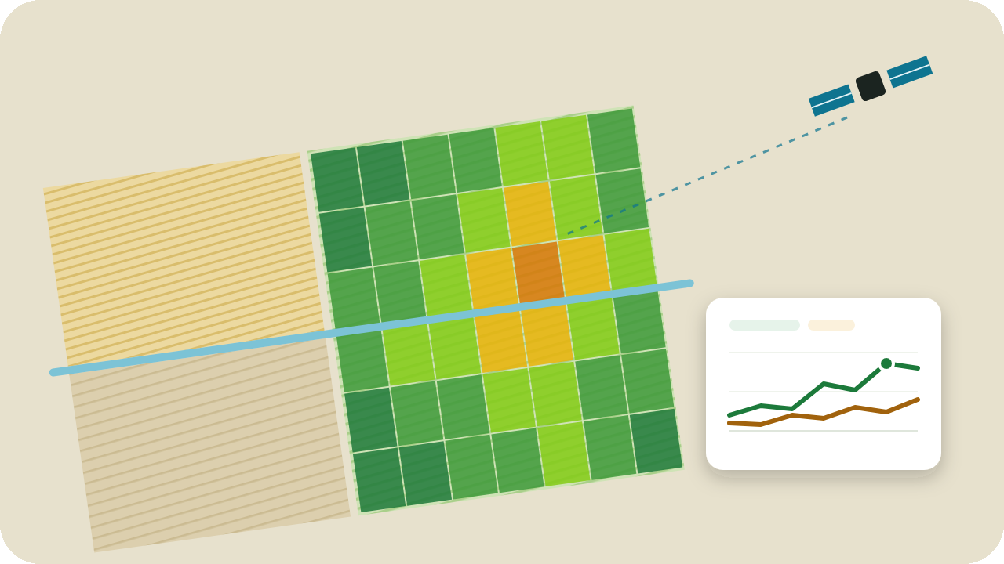
Sürdürülebilir Tarım Akademisi
MODÜL 3 · EĞİTMEN SUNUMU
Çiftlik Verisi Toplama ve Yönetimi
Tarladan karara: veriyi toplamak, okumak, korumak ve paylaşmak
Çevresel Sürdürülebilirlik ve Sınır Ötesi İş Diyaloğu İçin Akıllı Tarım
Sözleşme No TR2021/W1T7/A02/OT02-2/041 (TEBD II)
Kozan Ticaret Odası (KOZTO) · Larissa Ticaret ve Sanayi Odası (LACCO)
Eylül 2026
3 sa 8 dk
9 ders
18 etkileşimli etkinlik
15 soruluk sınav
Notes:
Oturumu modülün temel sorusuyla açın: tarladaki veriyi nasıl toplar, okur, korur ve paylaşırız? Modül üç bölüm ve dokuz dersten oluşur; toplam süre 188 dakikadır ve her derste platformda oynanan etkinlikler vardır. Katılımcılara sensör ya da drone sahibi olmalarının gerekmediğini, etkinliklerin tarayıcıda gerçekçi örnek verilerle yapıldığını söyleyin. Isınma sorusu: "Bu sezon tarlanızla ilgili tuttuğunuz ilk kayıt neydi?" Süre: yaklaşık 1 dakika (açılış, Bölüm 1 süresine dahildir).

Slide 2
OTURUM AKIŞI
Üç bölüm, dokuz ders, 188 dakika
01
Veriyi toplamak
02
Veriden karara
Veri türleri ve toplama yöntemleri, çiftlik kayıtlarının dijitalleştirilmesi, sensörlerden veri (IoT), uydu ve drone
Veri analizi, verim haritaları ve yönetim bölgeleri, veri temelli karar, çiftlik yönetiminde dijital araçlar
77 dk
56 dk
03
Veri yönetişimi
04
Modül sonu sınavı
Veri sınıflandırma ve kalite, standartlar, veri depolama ve yedekleme, veri güvenliği ve veri hakları
15 soru, geçme puanı 70; ardından soru-cevap ve kapanış
35 dk
20 dk
MODÜLÜN 188 DAKİKASI NEYE AYRILIYOR?
9 dk
63 dk
96 dk
20 dk
Video
Okuma
Etkileşimli etkinlik
Sınav
2
Notes:
Akışı bölüm bölüm tanıtın: ilk bölümde verinin nereden ve nasıl toplandığını, ikincide veriden nasıl karar çıktığını, üçüncüde veri kalitesi, güvenliği ve haklarını ele alacağız. Kartlardaki süreler platformdaki video, okuma ve etkinlik sürelerinin toplamıdır; açılış ilk bölümün, özet ve görev tanıtımı üçüncü bölümün süresine dahildir. Her bölümde en az bir etkinliği oturum sırasında birlikte yapacağımızı belirtin. Süre: yaklaşık 2 dakika.

Slide 3
ÖĞRENME ÇIKTILARI
Modülün sonunda katılımcı neler yapabilecek?
Çiftlikte veri üreten kaynakları ve araçları tanır, bir karar için uygun veri toplama yöntemini seçer.
Girdi, sulama, gübreleme, ilaçlama ve hasat kayıtlarını Türkiye ve AB kurallarına uygun biçimde tutar.
Toprak nem, yaprak ıslaklık ve hava sensörlerini doğru yerleştirir ve bir IoT panosunu okur.
NDVI'yı hesaplar ve uydu ile drone görüntülerinde stres alanlarını yorumlar.
Zaman serisinde sulama, yağış ve sensör hatasını ayırt eder; ilişki ile neden-sonuç arasındaki farkı açıklar.
Verim verisini temizleyip yönetim bölgeleri oluşturur ve FAO-56 yöntemiyle sulama miktarını hesaplar.
Veri kalitesini, standartları ve veri paylaşım sözleşmelerini AB davranış kuralları, GDPR ve KVKK ışığında değerlendirir.
AMAÇ
Sensör, uydu, drone ve çiftlik kayıtlarından veri toplamayı; bu veriyi sulama, gübreleme ve bitki koruma kararlarına dönüştürmeyi; verinizin kalitesini ve haklarınızı korumayı öğrenin.
ÖN KOŞULLAR
Modül 1 (Hassas Tarım) ve Modül 2'nin (Akıllı Tarım Teknolojileri) tamamlanması önerilir
Temel bilgisayar ve akıllı telefon kullanımı
Hesap makinesiyle dört işlem
TAMAMLAMA ÖLÇÜTLERI
Dokuz dersin tamamı bitirilir
Modül sınavından en az 70 puan alınır
Etkinlik ortalaması en az %60 olur
Ölçütler sağlanınca tamamlama sertifikası üretilir
3
Notes:
Yedi öğrenme çıktısını okuyun ve her birinin nerede karşılandığını kısaca söyleyin: 1 ve 2 ilk iki derste, 3 ve 4 sensör ve NDVI derslerinde, 5 ve 6 analiz, verim haritası ve karar destek derslerinde, 7 son bölümde. Ön koşulların öneri niteliğinde olduğunu, Modül 1 ve 2'yi bitirmemiş olanların da katılabileceğini belirtin. Tamamlama için dokuz dersin bitirilmesi, sınavdan en az 70 puan alınması ve etkinlik ortalamasının en az %60 olması gerekir; bu durumda platform tamamlama sertifikası üretir. Soru: "Bu çıktılardan hangisi sizin işinize en çok yarar?" Süre: yaklaşık 2 dakika.

Slide 4

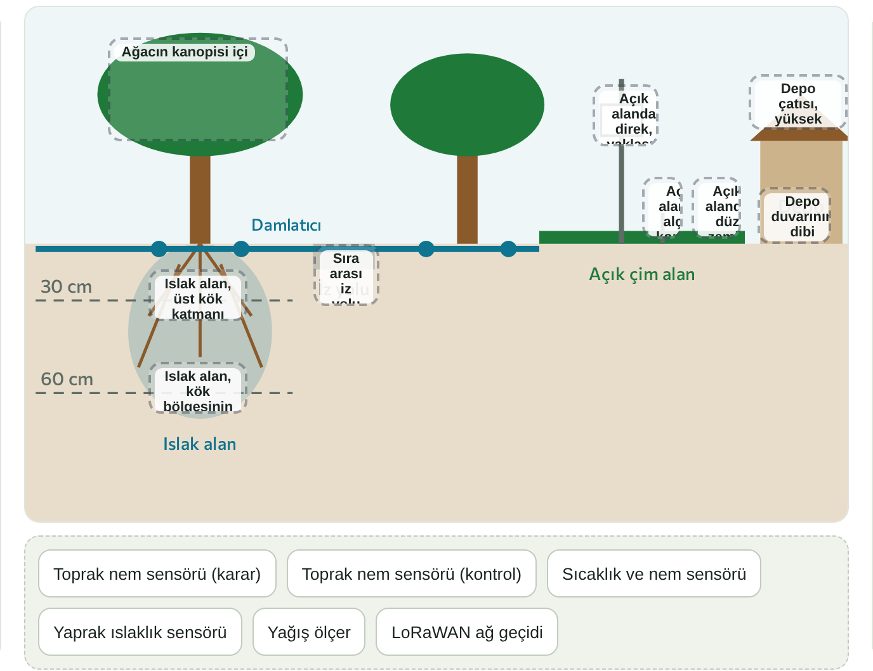
01
BÖLÜM 1
Veriyi Toplamak
Veri türleri ve toplama yöntemleri, çiftlik kayıtları, sensörler ve IoT, uydu ve drone görüntüleri
Ders 1-4
77 dk
8 etkinlik
4
Notes:
Birinci bölüm verinin kaynağıyla başlar: hangi araç hangi veriyi üretir, kayıt nasıl tutulur, sensör nereye konur, uydu görüntüsü nasıl okunur. Bu bölümde dört ders ve sekiz etkinlik var; açılışla birlikte yaklaşık 77 dakika ayırın. Katılımcılardan bölüm boyunca kendi işletmelerinde hangi verinin zaten var olduğunu not etmelerini isteyin. Süre: 1 dakika.

Slide 5
DERS 1 · VERİ TOPLAMA YÖNTEMLERİ
Veri nereden gelir? Dört ana kaynak
1
2
3
4
Gözlem ve kayıt
Yerinde ölçüm
Uzaktan algılama
Makine verisi
Tarlada görülen ve yazılan bilgi: dikim tarihi, gübre miktarı, zararlı sayımı, hasat miktarı.
Toprağa, bitkiye ya da direğe takılan sensörler: toprak nemi, sıcaklık, yağış, yaprak ıslaklığı.
Uydu ve drone görüntüleri: bitki örtüsünü geniş alanda, bitkiye dokunmadan gösterir.
Konum alıcılı traktör, ilaçlama ve hasat makinesi: nereden geçti, ne uyguladı, ne hasat etti.
VERİ TÜRLERİ (AB TARIMSAL VERİ PAYLAŞIMI DAVRANIŞ KURALLARI)
Arazi ve agronomik
İklim
Makine
Hayvancılık
Mali
Mevzuata uyum
Kaynak: Copa-Cogeca, CEMA vd. (2020), EU Code of conduct on agricultural data sharing; GPS.gov
5
Notes:
Verinin dört ana yoldan geldiğini anlatın: gözlem ve kayıt, yerinde ölçüm, uzaktan algılama ve makine verisi; meteoroloji tahmini, resmi kayıt sistemleri ve pazar fiyatı gibi dış kaynaklar da bunlara eklenir. Alttaki şerit, AB tarım ve gıda kuruluşlarının davranış kurallarında sayılan veri türleridir ve veriyi türüne göre sınıflandırmanın ilk adımıdır. Konum verisinin değerini vurgulayın: GPS.gov'a göre GNSS tarla haritalama, toprak örneklemesi, değişken oranlı uygulama ve verim haritalamada kullanılır; konumu bilinen her ölçüm haritaya dönüşebilir. Ardından platformdaki "Hangi araç hangi veriyi üretir?" eşleştirmesini 3 dakikada yaptırın. Süre: yaklaşık 5 dakika.

Slide 6
DERS 1 · VERİ TOPLAMA YÖNTEMLERİ
Hangi yöntem, hangi karar için?
Yöntem | Ne sıklıkla? | Kapsadığı alan | Güçlü yanı | Sınırı
Gözlem ve kayıt | İş yapıldıkça | Parsel | Bağlamı ve nedeni içerir | Kişiye bağlı, unutulabilir
Toprak ve hava sensörleri | Dakikalar ya da saatler | Tek nokta | Kesintisiz zaman serisi | Bir noktayı temsil eder, bakım ister
Uydu (Sentinel-2) | Birkaç günde bir, bulut izin verirse | Bütün bölge | Ücretsiz, geçmiş yıllarla karşılaştırılabilir | 10 m piksel, bulutlu günde görüntü yok
Drone | İstendiğinde | Tarla | Santimetre düzeyinde ayrıntı | Uçuş izni, zaman ve işleme maliyeti
Makine verisi | İş sırasında, saniyeler içinde | Makinenin geçtiği alan | Uygulama ve verim konumla kaydedilir | Makine uyumu ve veri temizliği gerekir
Dört soru: Hangi kararı vereceğim? Veri ne sıklıkla gerekir? Tarlanın ne kadarını temsil etmeli? Maliyet faydayı karşılıyor mu?
Kaynak: Copernicus Data Space Ecosystem, Sentinel-2
6
Notes:
Tabloyu bir karar üzerinden okuyun: sulama kararı günden güne değişen toprak nemine dayanır, bu yüzden sürekli ölçen sensör uygundur; gübre bölgeleri ise yıldan yıla az değişir, birkaç yıllık uydu görüntüsü ve verim haritası yeter. Tek sensörün bir noktayı, uydu görüntüsünün bütün tarlayı gösterdiğini hatırlatın. Kozan örneği: 40 dekarlık bir bahçe parsellere sabit kod vererek, işleri aynı gün telefona yazarak, temsil edici bir noktaya iki derinlikte nem sensörü kurarak ve ayda birkaç kez ücretsiz Sentinel-2 görüntüsüne bakarak başlayabilir. Platformdaki "Nereden başlamalı?" hızlı kontrolünü yaptırın. Soru: "En sık verdiğiniz karar hangisi ve bugün hangi veriye dayanıyor?" Süre: yaklaşık 6 dakika.

Slide 7
DERS 2 · ÇİFTLİK KAYITLARI
Altı temel kayıt: çiftliğin hafızası
1
Girdi alımı
2
Dikim ya da ekim
3
Sulama
Tarih, tedarikçi, ürün adı, parti (lot) numarası, miktar, fatura ya da irsaliye numarası
Parsel kodu, tarih, çeşit ve anaç, fidan ya da tohum partisi, alan
Tarih, parsel, süre, uygulanan su (mm ya da m³), yöntem, su kaynağı ya da sayaç okuması
4
Gübreleme
5
İlaçlama
6
Hasat ve sevk
Parsel, tarih, gübrenin adı ve türü, miktar ya da doz, uygulayan kişi ya da ekip
Tarih ve saat, parsel ve alan, bitki ve gelişme dönemi, ticari ad ve ruhsat no, doz, neden, bekleme süresi, uygulayıcı
Tarih, parsel, miktar, parti numarası, alıcı, sevk belgesi
Kaynak: GLOBALG.A.P. IFA v6 (2024); Komisyon Uygulama Tüzüğü (AB) 2023/564
7
Notes:
Her kaydın hangi soruyu yanıtladığını sorarak ilerleyin: girdi kaydı "kimden aldım", hasat ve sevk kaydı "kime verdim" sorusunu yanıtlar. İzlenebilirliği GLOBALG.A.P.'ın "bir adım geri, bir adım ileri" ilkesiyle anlatın: parti numarasından hasat gününe ve parsele, oradan o parselde kullanılan ilaçlara ve tedarikçisine kısa sürede ulaşılabilmelidir. Standart bu zincirin her yıl bir deneme geri çağırmayla sınanmasını ister; platformdaki "Deneme geri çağırma" sıralama etkinliği tam olarak budur. Kayıtların yalnızca denetim için değil, parsel bazında maliyet ve verim analizi için de gerekli olduğunu vurgulayın. Süre: yaklaşık 5 dakika.

Slide 8
DERS 2 · KAYITLARIN DİJİTALLEŞTİRİLMESİ
Kayıtlar elektronik oluyor: Türkiye ve AB
Türkiye: B-Reçete
AB: elektronik bitki koruma kaydı
13 Aralık 2025 yönetmeliği: bitki koruma ürünleri için e-reçete ve elektronik üretici kayıt defteri
Pilot 12 Ocak 2026'da dört ilde; diğer illerde 1 Temmuz 2026'dan itibaren
Kayıt defteri 27 üründe zorunlu: portakal, mandalina, limon ve greyfurt dahil
Kayıtlar sistemde beş yıl saklanır
Uygulama Tüzüğü (AB) 2023/564: 1 Ocak 2026'dan beri uygulanıyor
Elektronik ve makinece okunabilir; kâğıda yazılan kayıt en geç 30 günde aktarılır
Bitki EPPO koduyla, gelişme dönemi BBCH ölçeğiyle yazılır
1107/2009 md. 67: kayıtlar en az üç yıl saklanır
Kaynak: Resmî Gazete (13.12.2025); Tarım ve Orman Bakanlığı, B-Reçete; (AB) 2023/564; (AT) 1107/2009
8
Notes:
Türkiye'de 13 Aralık 2025'te yayımlanan yönetmelik B-Reçete sistemini kurdu: bitki koruma ürünleri için elektronik reçete ve elektronik üretici kayıt defteri. Adana pilot iller arasında değildir; yönetmeliğe göre Kozan'daki portakal ve mandalina üreticileri 1 Temmuz 2026'dan itibaren kapsamdadır, güncel durumu il ya da ilçe tarım müdürlüğünden teyit etmelerini önerin. AB'de 1 Ocak 2026'dan beri kayıtlar elektronik ve makinece okunabilir tutuluyor; Larissa'daki bir pamuk ya da yonca üreticisi bu kurala tabidir. İki bölge arasında ticaret yapanlar için ortak nokta şudur: aynı alanlarla tutulan kayıt sınırın iki yanında aynı biçimde okunur. Soru: "Kaydı kâğıttan telefona geçirmenin önündeki en büyük engel nedir?" Süre: yaklaşık 5 dakika.

Slide 9
DERS 2 · VERİ SAKLAMA
Kayıtları ne kadar süre saklamalı?
Size uygulanan en uzun süreyi esas alın.
Düzenli kayıt için altı adım: parsel kodlarını sabitleyin, aynı gün kaydedin, birimi yazın (1 ha = 10 da), faturayı ve etiketi bağlayın, haftada bir kontrol edin, yedekleyin.
Kaynak: GLOBALG.A.P. (2024); (AT) 1107/2009 md. 67; Resmî Gazete (2025)
9
Notes:
Saklama süreleri farklıdır: GLOBALG.A.P. en az iki yıl, AB bitki koruma kayıtları için en az üç yıl ister; Türkiye'de B-Reçete sistemindeki kayıtlar beş yıl tutulur. Kendi kayıtlarınız için size uygulanan en uzun süreyi esas almak en güvenli yoldur. Sağdaki altı adımı tek tek sorun, örneğin "Hanginizin parsel kodları sabit?" Ardından platformdaki ilaçlama kaydı alıştırmasını yaptırın; katılımcılar senaryodan dekara uygulanan ilaçlı suyu ve en erken hasat tarihini hesaplayacak. Süre: yaklaşık 8 dakika (etkinlik dahil).

Slide 10
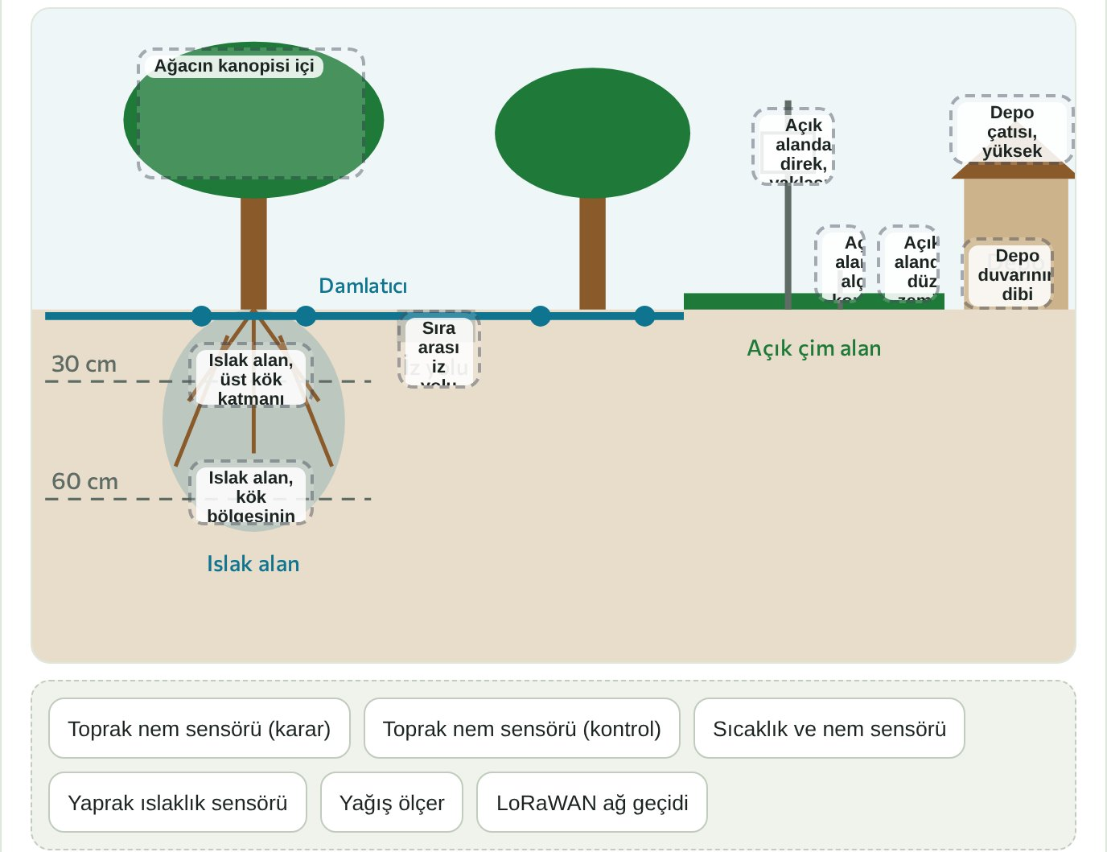
PLATFORMDA · DERS 3
Sensörler: ne ölçer, nereye konur?
İki ölçüm: hacimsel su içeriği (%) ya da toprak su gerilimi (kPa); değer toprağa göre yorumlanır.
Karar sensörü: köklerin yoğun olduğu katmanda, damlatıcının ıslattığı alanın içinde; damlatıcıya en çok yaklaşık 20 cm.
Kontrol sensörü: kök bölgesinin altında; su derine kaçıyor mu?
İstasyon: sıcaklık ve nem 1,2-1,8 m yükseklikte, engelden en az engel yüksekliğinin 4 katı uzakta.
Yaprak ıslaklık: açık alanda, kuzeye bakan ve 45° eğimli.
Ders 3 etkinliği: sensör yerleşimi yapbozu
Kaynak: UF/IFAS AE551 ve CG093; Cornell NEWA, Weather station placement guide
10
Notes:
Toprak nem sensörlerinin iki farklı büyüklük ölçtüğünü açıklayın: hacimsel su içeriği yüzde olarak, toprak su gerilimi kPa olarak; aynı %25 nem kumlu toprakta bol, killi toprakta kıt su anlamına gelebilir. Yerleşim kuralı: karar sensörü köklerin yoğun olduğu katmanda ve damlatıcının ıslattığı alanın içinde durur, kontrol sensörü kök bölgesinin altında suyun derine kaçıp kaçmadığını gösterir; örnek bahçede 30 ve 60 cm. Projenin IoT Sensör Kurulum Rehberi meyve bahçelerinde 30-40 cm derinlik önerir. Katılımcılara yapbozu 5 dakikada yaptırın, sonra "Bahçe kenarı ya da kuyu yanı neden kötü bir yer?" diye sorun. Süre: yaklaşık 10 dakika.

Slide 11
DERS 3 · SENSÖR AĞLARI
Veri sahadan telefona nasıl ulaşır?
1
2
3
4
5
Sensör
Veri kaydedici
Ağ geçidi
Sunucu
Pano
Fiziksel büyüklüğü elektrik sinyaline çevirir
Sinyali belirli aralıklarla okur ve saklar
Kablosuz ağdan gelen ölçümleri toplar
Veriyi internet üzerinden alır ve arşivler
Telefondan ya da bilgisayardan izlenir
LoRaWAN
NB-IoT ve LTE-M
Bakım ve güvenlik
Az enerjiyle küçük veri paketleri; kırsalda 10 km'yi aşan menzil, 10 yıla kadar pil ömrü. Kendi ağ geçidiniz ya da bölgesel bir ağ gerekir.
Mobil operatör şebekesi üzerinden çalışan, az enerji harcayan hücresel bağlantı. Kapsama ve abonelik gerekir.
Haftada bir temizlik, kablo ve pil kontrolü; ayda bir kalibrasyon ve haberleşme testi. Şifreleri değiştirin, yazılımı güncel tutun.
Kaynak: The Things Network, What is LoRaWAN?; KOZTO, IoT Sensör Kurulum Rehberi (2026)
11
Notes:
Zinciri soldan sağa anlatın ve her halkada neyin bozulabileceğini sorun: pil, kablo, anten, ağ geçidinin yeri, internet bağlantısı. Kırsalda iki bağlantı türü yaygındır: LoRaWAN kendi ağ geçidinizle uzak mesafeye az enerjiyle küçük paketler gönderir; NB-IoT ve LTE-M ise operatör kapsaması ve abonelik ister. Ölçüm aralığı da bir karardır: sulama olaylarını görecek kadar sık, pili tüketmeyecek kadar seyrek olmalı. Panoda verinin son geliş zamanı mutlaka görünmelidir; iki gündür değişmeyen bir değer kuru toprak kadar bitmiş bir pili de gösterebilir. Süre: yaklaşık 5 dakika.

Slide 12
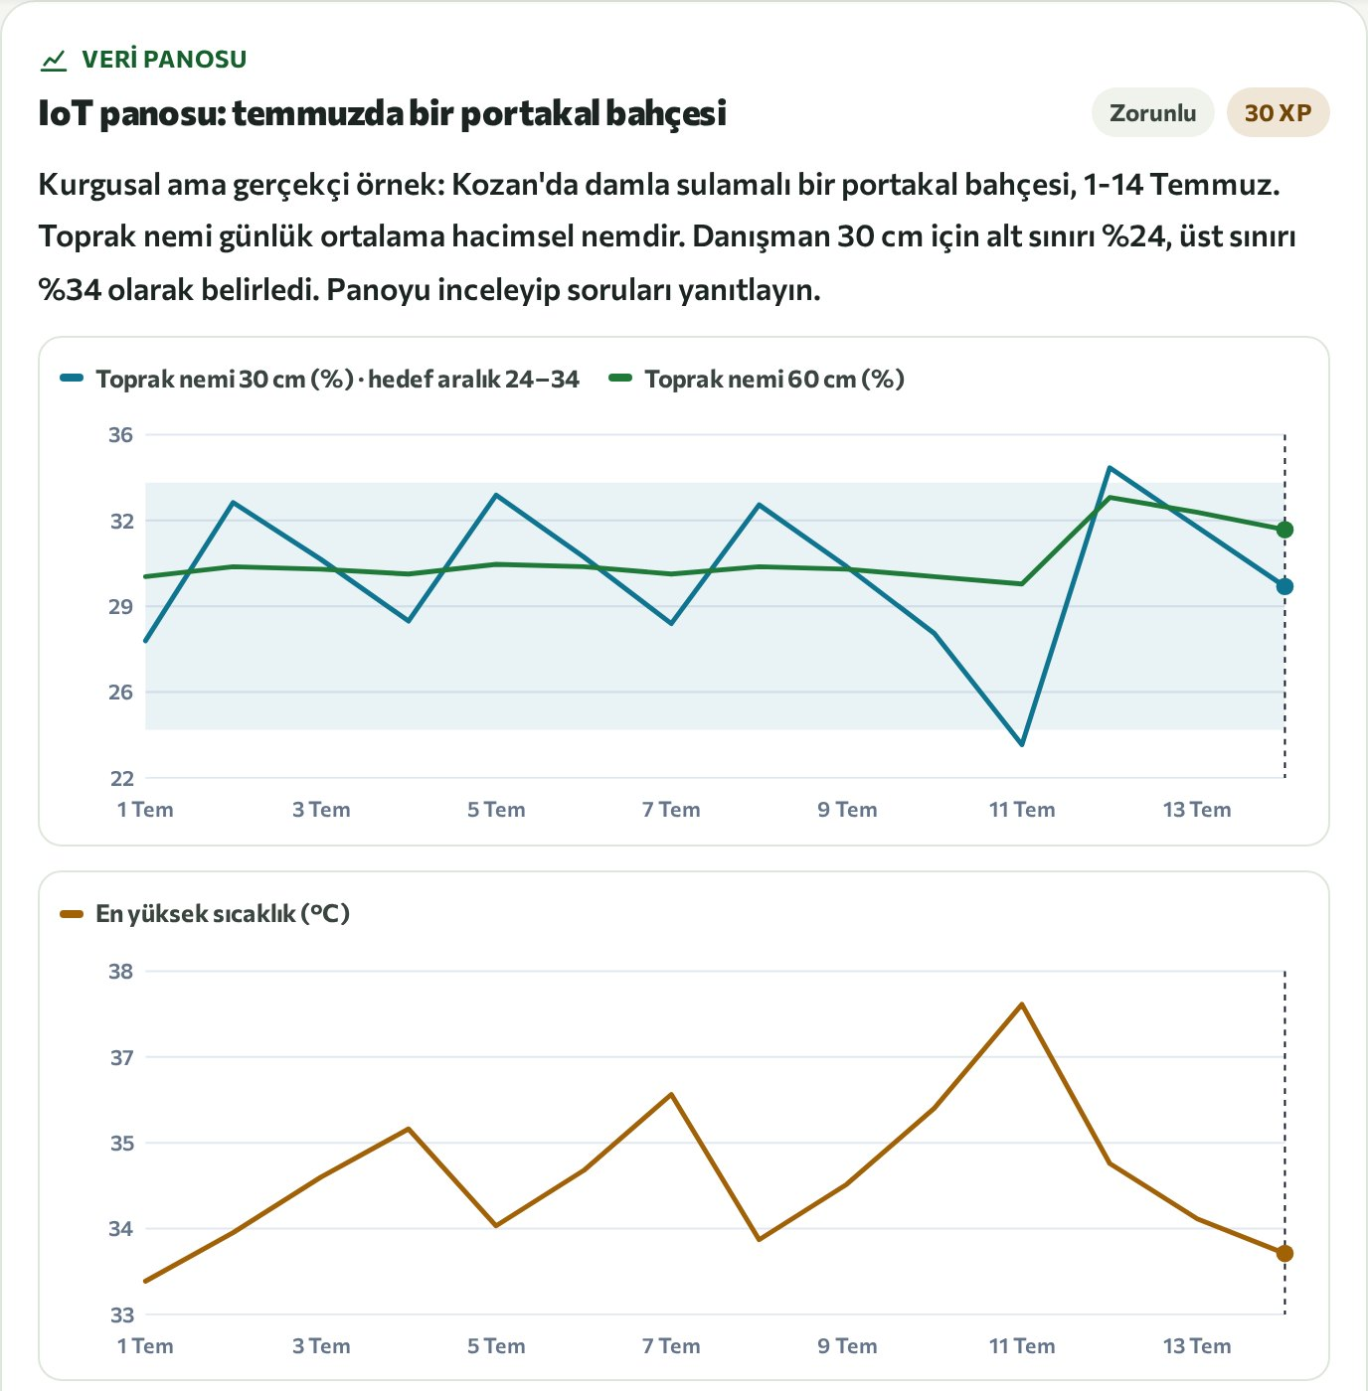
PLATFORMDA · DERS 3
IoT panosu: temmuzda bir portakal bahçesi
Görev: Kozan'da damla sulamalı bahçe, 1-14 Temmuz; 30 ve 60 cm toprak nemi ile en yüksek sıcaklık.
Hedef bant: 30 cm için %24-34 (danışmanın belirlediği sınırlar).
Okuyun: ani yükselişler sulamadır; iki sulama arasındaki düşüş sıcak günlerde hızlanır.
Dikkat: 60 cm'deki yükseliş suyun kök bölgesinin altına kaçtığını gösterir.
Bağlam: Adana'da temmuzda ortalama en yüksek sıcaklık 33,9 °C, aylık yağış 10,1 mm.
Ders 3 etkinliği: IoT panosu (kurgusal ama gerçekçi veri)
Kaynak: MGM, Resmi istatistikler: Adana (1929-2025)
12
Notes:
MGM'nin 1929-2025 verilerine göre Adana'da temmuzda ortalama en yüksek sıcaklık 33,9 °C, aylık yağış 10,1 mm'dir; bu yüzden Kozan'daki damla sulamalı bir bahçede nem eğrisindeki her yükseliş büyük olasılıkla bir sulamadır. Katılımcılardan panoyu açıp kaydırıcıyla günleri gezmelerini ve soruları yanıtlamalarını isteyin; 6-7 dakika yeterlidir. Tartışmada 60 cm'deki sensörün yükselmesini konuşun: gecikmeyi uzun bir sulamayla kapatmak yerine sulama aralığını kısa tutmak daha doğrudur. Soru: "Siz sulama kararını bugün neye bakarak veriyorsunuz?" Süre: yaklaşık 8 dakika.

Slide 13
DERS 4 · UYDU VE DRONE GÖRÜNTÜLERİ
NDVI: bitkinin görünmeyen ışığı
Sensör
NDVI = (NIR − Kırmızı) / (NIR + Kırmızı)
Yakın kızılötesi: çok yansır
Sonuç −1 ile +1 arasında bir sayıdır
Güneş
0,6-0,9
Yoğun, sağlıklı bitki örtüsü
Kırmızı: az yansır
0,2-0,5
Seyrek ya da strese girmiş bitki örtüsü
0,1 ve altı
Kaya, kum gibi çıplak yüzeyler
Sağlıklı yaprak
NDVI bir göstergedir, tanı değildir: düşük değer su ya da besin eksikliği, hastalık, zararlı ya da seyrek dikimden olabilir. Nedeni sahada bulunur.
Kırmızı ışık
Yakın kızılötesi (NIR)
Kaynak: USGS, NDVI, the Foundation for Remote Sensing Phenology
13
Notes:
Klorofil kırmızı ışığın çoğunu fotosentez için soğurur, yaprağın iç hücre yapısı ise yakın kızılötesini güçlü biçimde yansıtır; bitki strese girince bu fark azalır, çıplak toprak ise iki ışığı birbirine yakın oranda yansıtır. NDVI bu iki yansımanın farkını toplamlarına böler. USGS'ye göre yoğun ve sağlıklı bitki örtüsünde değer yaklaşık 0,6-0,9, seyrek bitki örtüsünde 0,2-0,5, kaya ve kum gibi çıplak yüzeylerde 0,1 ve altındadır. Platformdaki NDVI hesaplayıcısında yaprak ve toprak yansımalarını değiştirip karışık pikseli gösterin: ağaçlar sağlıklı olsa bile sıra arasındaki toprak pikselin NDVI'sını düşürür. Süre: yaklaşık 5 dakika.

Slide 14
DERS 4 · UYDU VE DRONE GÖRÜNTÜLERİ
Uydu mu, drone mu?
Sentinel-2 uydusu
Multispektral drone
13 bant; NDVI için kırmızı (B4) ve yakın kızılötesi (B8) bantları 10 m çözünürlükte
290 km şerit; iki uydu ekvatorda aynı yeri 5 günde bir görür
Ücretsiz; bu yıl geçmiş yıllarla karşılaştırılabilir
20 dekarlık tarla yaklaşık 200 piksel: tek tek ağaçlar görünmez
İstediğiniz gün, santimetre düzeyinde ayrıntı
Mavic 3M: piksel = uçuş yüksekliği / 21,7; 100 m'de yaklaşık 4,6 cm
Uçuş planı, izin, görüntü birleştirme ve işleme emek ister
Güneş ışığı sensörü ışık farkını düzeltir; üstü kapanırsa NDVI üretilemez
Ne zaman? Geniş alanı düzenli izlemek, bu yılı geçmiş yıllarla karşılaştırmak, sınırlı bütçe
Ne zaman? Tek tek ağaç ya da sıra, bulutlu dönemde belirli bir gün, küçük alanda ayrıntılı sorun
Kaynak: ESA SentiWiki, Sentinel-2 Mission; Copernicus Data Space Ecosystem; DJI Agriculture
14
Notes:
İki kaynağın birbirinin yerine değil, birbirini tamamlamak için kullanıldığını vurgulayın. Uydu; geniş alanı düzenli izlemek, bu yılı geçmiş yıllarla karşılaştırmak ve sınırlı bütçe için uygundur. Drone; tek tek ağaçları ya da sıraları görmek, bulutlu dönemde belirli bir güne görüntü almak ve küçük alanda ayrıntılı sorun aramak için gerekir. Sentinel-2C'nin Ocak 2025'te Sentinel-2A'nın yerini aldığını ve görüntülerin Copernicus Data Space Ecosystem tarayıcısında ücretsiz incelenebildiğini söyleyin. Soru: "Kendi tarlanızda hangisi hangi soruyu yanıtlar?" Süre: yaklaşık 4 dakika.

Slide 15
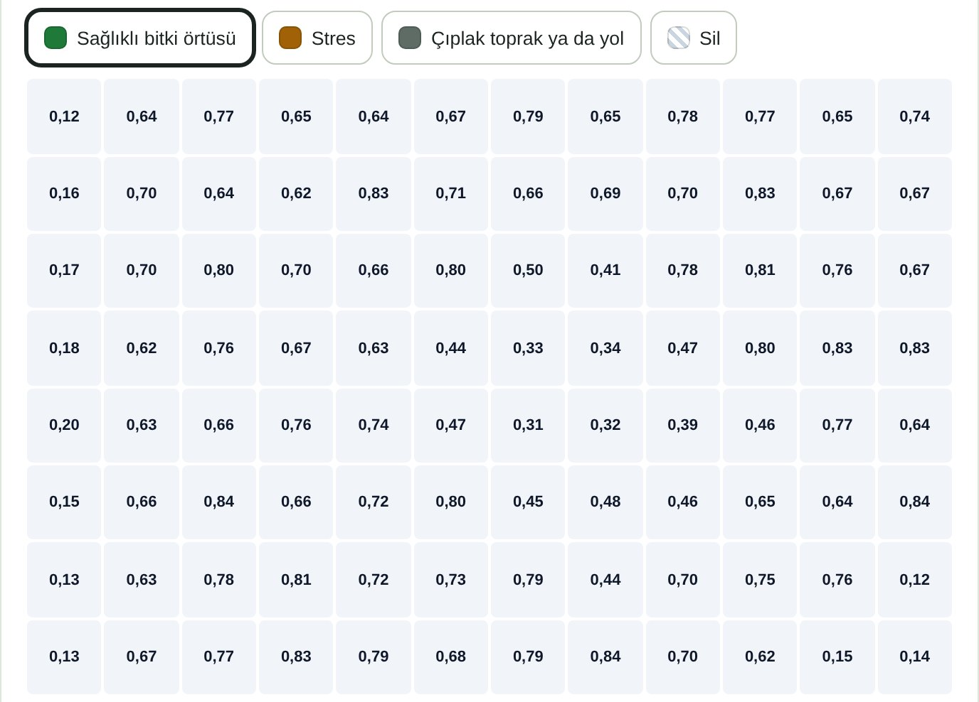
PLATFORMDA · DERS 4
NDVI haritasında stres alanını bulun
Görev: Larissa yakınında pamuk, temmuz sonu; her hücre 10 × 10 m. Hücreleri üç sınıfa boyayın.
Bulutu ayıklayın: Level-2A ürünündeki sahne sınıflandırma katmanı (SCL) pikselleri 12 sınıfa ayırır.
Aynı dönem: haziran sonundaki pamuk ile ağustostaki pamuk aynı NDVI'yı vermez.
Karışık piksel: sıra arasındaki toprak narenciye bahçesinin NDVI'sını düşürür.
Sahada doğrulayın: harita nereye bakacağınızı, saha nedenini söyler.
Ders 4 etkinliği: Sentinel-2 NDVI haritası (kurgusal veri)
Kaynak: ESA SentiWiki, Sentinel-2 Processing; USGS
15
Notes:
Etkinliği açın ve sınıf eşiklerini hatırlatın: 0,25'in altı çıplak toprak ya da yol, 0,25-0,55 arası stres, 0,55 ve üstü sağlıklı bitki örtüsü. Katılımcılara 6 dakika verin; ardından ortadaki düşük değerli lekenin olası nedenlerini tartışın: tıkanmış bir damla hattı, tuzlu toprak ya da başlayan bir hastalık. Tek görüntü bir anı gösterir; bulutsuz görüntülerden parsel ortalaması alınıp tarihe göre sıralanırsa sezon eğrisi çıkar ve geçmiş yıllar karşılaştırma tabanı olur. Kozan'daki narenciye bahçelerini bir buğday tarlasıyla değil, aynı bahçenin önceki yıllarıyla ve komşu bahçelerle karşılaştırmayı önerin. Süre: yaklaşık 7 dakika.

Slide 16
LARİSSA'DAN ÖRNEK · DERS 4
Daniel fırtınası: taşkını uydudan okumak
1.150 km²
%70
%30,5
%12,2
Eylül 2023 taşkınında su altında kalan alan (uydu radarı, SAR)
su altındaki alanın tarım arazisi payı: yaklaşık 820 km²
Teselya ovasındaki pamuk alanının su altında kalan payı (yaklaşık 282 km²)
Teselya ovasının Yunanistan tarımının brüt katma değerindeki payı
Radar bulut altında da görür. Aynı uydu verisi, taşkından etkilenen parsellerin sonraki sezonlarda ne hızla toparlandığını izlemeye de yarar: taşkın sonrası NDVI, önceki yılların aynı dönemiyle karşılaştırılır.
Kaynak: He, K. vd. (2024), Natural Hazards and Earth System Sciences 24, 2375
16
Notes:
Eylül 2023'teki Daniel fırtınası Teselya ovasında geniş taşkınlara yol açtı. Uydu radar görüntüleriyle yapılan bir çalışmaya göre 1.150 km² alan su altında kaldı; bunun yaklaşık 820 km²'si, yani %70'i tarım arazisiydi. Su altında kalan pamuk alanı yaklaşık 282 km², ovadaki pamuk alanının %30,5'idir; Teselya ovası Yunanistan tarımının brüt katma değerinin yaklaşık %12,2'sini üretir. Bu örnek uzaktan algılamanın yalnız bitki sağlığı için değil, hasar tespiti ve toparlanmayı izlemek için de kullanıldığını gösterir. Soru: "Kozan'da hangi olay için benzer bir izleme yapardınız: kuraklık, don, sel?" Süre: yaklaşık 3 dakika.

Slide 17
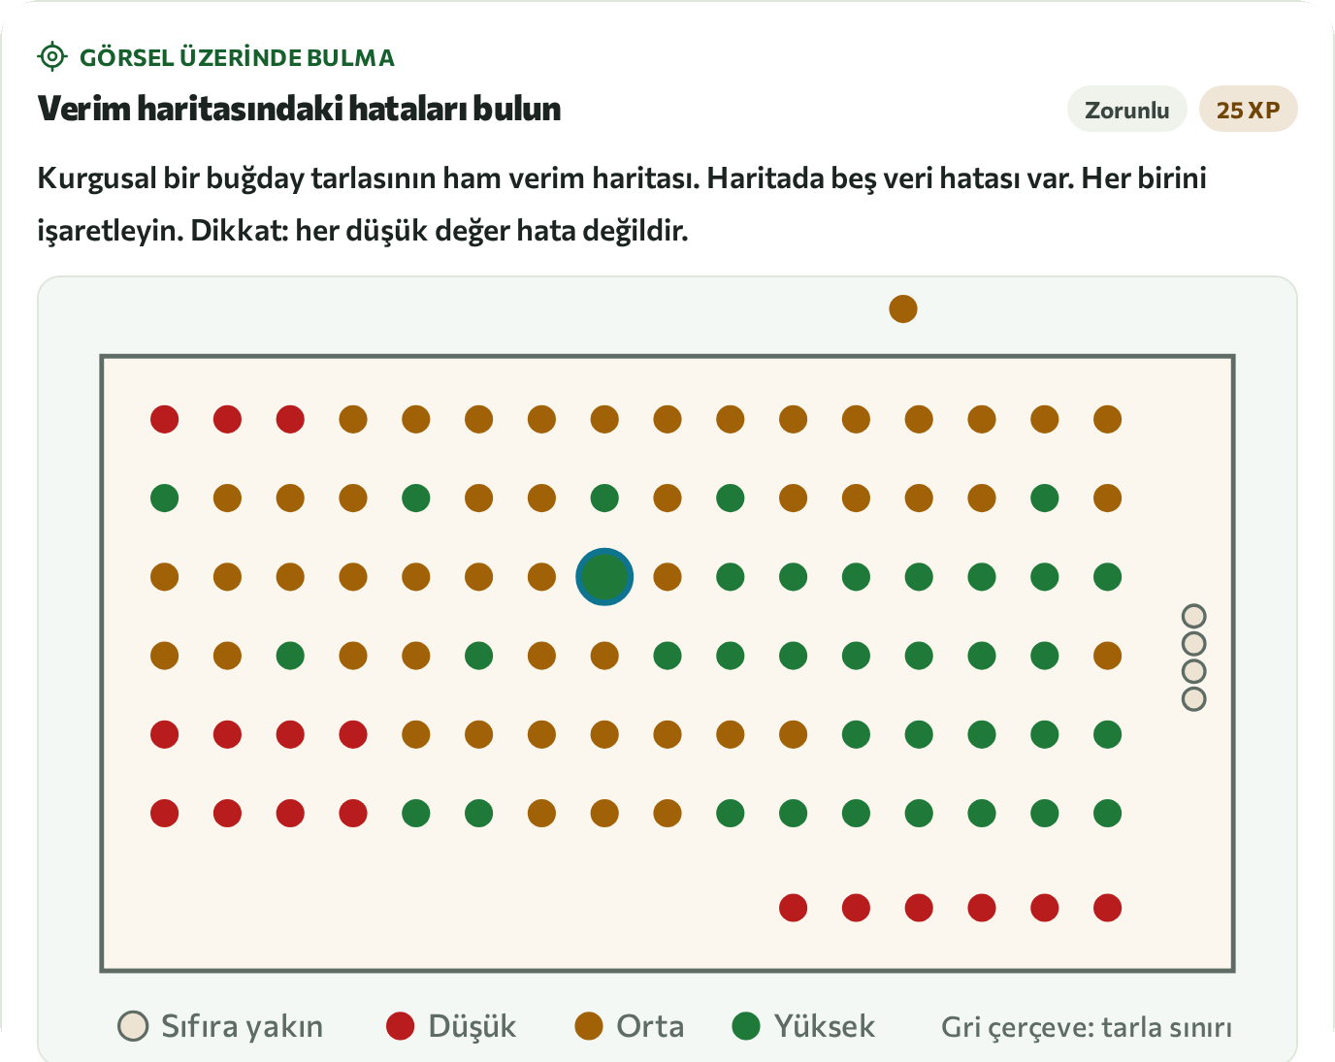
02
BÖLÜM 2
Veriden Karara
Veri analizi ve yorumlama, verim haritaları ve yönetim bölgeleri, karar destek sistemleri ve dijital araçlar
Ders 5-7
56 dk
6 etkinlik
17
Notes:
İkinci bölümde topladığımız veriyi karara dönüştürüyoruz: önce veriyi kontrol edip temizleyeceğiz, sonra zaman serisi ve haritalardan okuyacağız, en sonda bir modelin önerisine ne zaman güvenileceğini tartışacağız. Üç ders ve altı etkinlik için yaklaşık 56 dakika ayırın. Süre: 1 dakika.

Slide 18
DERS 5 · VERİ ANALİZİ
Ham veriden karara dört adım
1
2
3
4
Kontrol ve temizleme
Birleştirme
Özetleme ve görselleştirme
Yorum ve karar
Eksik değerleri, arızalı sensörleri ve imkânsız ölçümleri bulun; ham verinin kopyasını saklayın.
Kaynakları aynı zaman ve konumda eşleştirin, birimleri eşitleyin; ortak parsel kodu şart.
Zamanı grafikle, alanı haritayla gösterin; günlük ortalama, en yüksek ve en düşük değer çoğu zaman yeter.
Eşik, geçmiş yıl ya da komşu parselle karşılaştırın; saha gözlemiyle yorumlayın, kararı kaydedin.
Hatalı görünen veriyi hemen silmeyin. Nebraska Üniversitesi sabit sınırlarla ya da yalnız istatistiksel filtreyle veri silmeyi önermez, çünkü gerçek veri de silinebilir. Şüpheli değeri işaretleyin, nedenini not edin, sahada doğrulayın.
Kaynak: Luck, J. D., University of Nebraska-Lincoln (2013), Yield Data Cleaning
18
Notes:
Dört adımı bir sulama örneğiyle anlatın: sensör verisi kontrol edilir, sulama kaydıyla aynı parsel kodu üzerinden birleştirilir, grafikte özetlenir ve eşikle karşılaştırılarak karar verilir. İkinci adımın en sık atlanan adım olduğunu vurgulayın: sulama kaydı ile sensör verisi aynı parsel koduyla bağlanmazsa birlikte okunamaz. Ham verinin kopyası saklanmadan hiçbir temizleme yapılmamalıdır. Soru: "İki farklı kaynaktan gelen veriyi hiç birleştirmeyi denediniz mi, nerede zorlandınız?" Süre: yaklaşık 4 dakika.

Slide 19
DERS 5 · VERİ ANALİZİ
Veri mi yanlış, tarla mı?
Hata türü | Grafikte nasıl görünür? | Olası neden
Düz çizgi | Değer günlerce hiç değişmez, sulama olsa bile | Donmuş kaydedici, kopuk kablo, bitmiş pil
Tek noktalı sıçrama | Bir ölçüm komşularından çok farklı, sonra her şey normale döner | Elektriksel parazit, iletim hatası, radyasyon kalkanı sorunu
İmkânsız değer | Negatif nem, tarla kapasitesinin çok üstünde nem, bölgede görülmemiş sıcaklık | Arıza ya da yanlış birim
Kayma | Değerler haftalar içinde yavaş yavaş tek yöne kayar | Kalibrasyon bozulması, sensör çevresindeki toprağın oturması
Boşluk | Belirli saatlerde ya da günlerde veri yok | Bağlantı kesintisi, pil
Eşik nereden gelir? Tarla kapasitesi ile solma noktası arasındaki yarayışlı suyun genel olarak %50'si tüketilince sulanır; kumlu toprakta %40 ve altı, killi toprakta %60'ın üstü.
Kaynak: Evans, Cassel ve Sneed, NC State Extension AG-452-01; Luck (2013)
19
Notes:
Beklenmedik bir değer ya tarlada gerçekten bir şey olduğunu ya da ölçümün hatalı olduğunu gösterir; hata türlerini tanımak yanlış bir sulama ya da ilaçlama kararını önler. Her satır için katılımcılardan kendi deneyimlerinden bir örnek isteyin. Zaman serisinde dört şey aranır: eğilim, olay, döngü ve eşik; eşik rastgele seçilmez, toprağın tarla kapasitesi ve solma noktasından türetilir. NC State bülteni genel öneri olarak yarayışlı suyun %50'sinin tüketilmesini verir. Süre: yaklaşık 5 dakika.

Slide 20
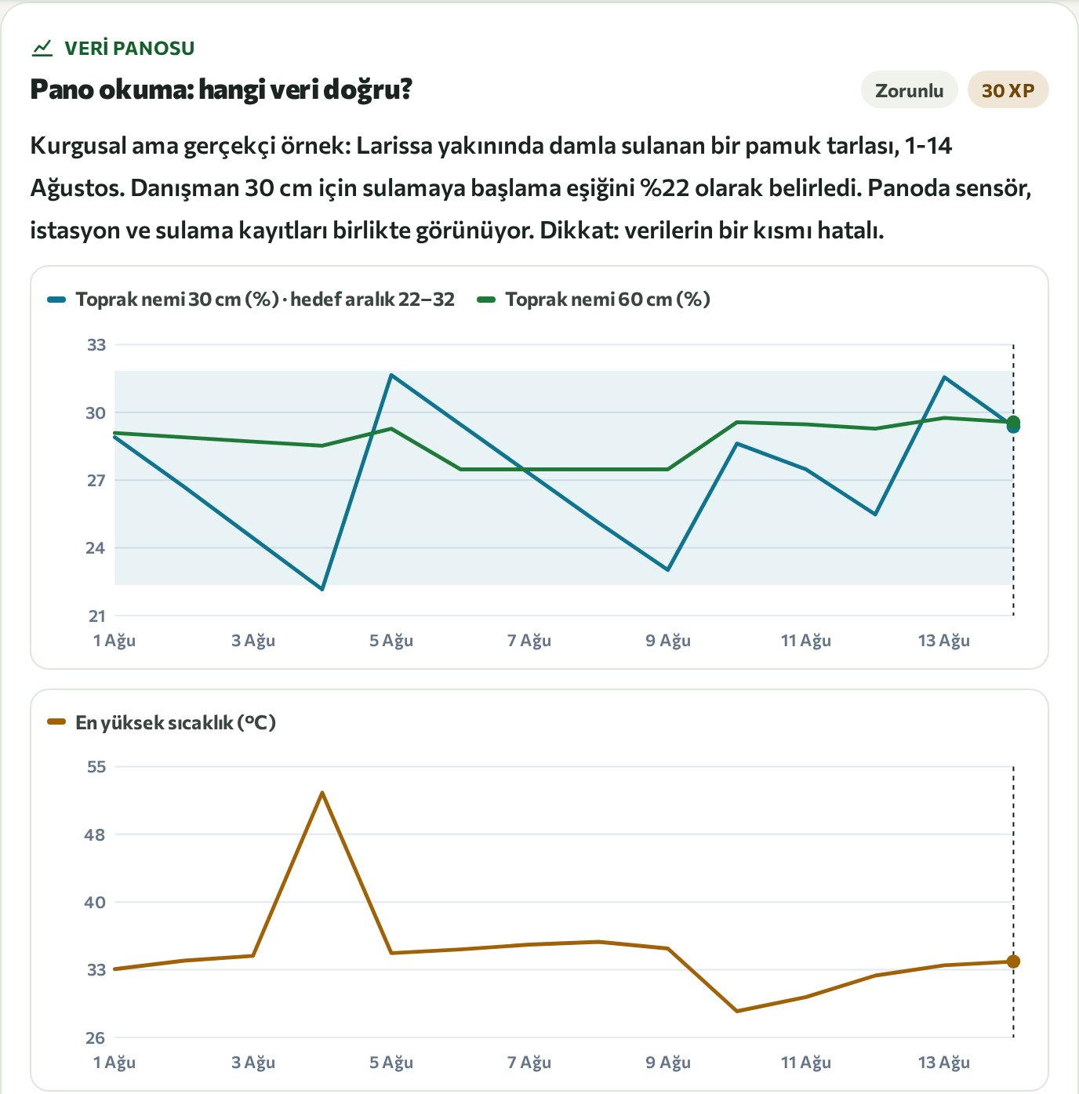
PLATFORMDA · DERS 5
Pano okuma: hangi veri doğru?
Eğilim: değerin günler boyunca genel yönü.
Olay: sulama ya da yağışla gelen ani yükseliş.
Döngü: tekrar eden desen; nem öğleden sonra daha hızlı düşer.
Eşik: danışmanın belirlediği %22; altına inince sulama zamanı.
Görev: Larissa yakınında damla sulanan pamuk, 1-14 Ağustos. Verilerin bir kısmı hatalı: bulun.
Bağlam: Pinios havzasında suyun %90-95'i sulamaya gidiyor.
Ders 5 etkinliği: sensör, istasyon ve sulama kayıtları tek panoda
Kaynak: JRC, Fact Sheet: Pinios River Basin; NC State Extension
20
Notes:
Teselya'da sulama, Pinios havzasındaki toplam su kullanımının %90-95'ini oluşturur; JRC'ye göre sulanan alan 1977'de 105.000 hektardan 1994'te 242.447 hektara çıkmış, taban suyu havzanın orta kesiminde 10-15 m ve daha derine inmiştir. Bu koşulda gereksiz her sulama pahalıdır. Katılımcılara panoyu 7-8 dakikada incelettirin: günlerce değişmeyen değeri ve tek günlük imkânsız sıçramayı bulsunlar, nemdeki yükselişin nedenini sulama ve yağış kayıtlarıyla eşleştirsinler. Tartışmada şüpheli değerin silinmeyip işaretlenmesi gerektiğini tekrar edin. Süre: yaklaşık 9 dakika.

Slide 21
DERS 5 · YORUMLAMA
Yorumlarken iki tuzak
Karşılaştırmadan yorumlamak
İlişkiyi neden sanmak
Adana'da temmuzda ortalama en yüksek sıcaklık 33,9 °C
Bahçede 38 °C: normalin yaklaşık 4 °C üstü, su tüketimi artar
48 °C: temmuz rekoru 44,4 °C'nin de üstünde; önce istasyonu kontrol edin
En verimli bahçelerde aynı gübre: bu bir ilişkidir, neden değil
Üçüncü etken olabilir: daha iyi toprak, genç ağaç, düzenli sulama
Tek yılın sonucuna göre kesin karar vermeyin
Kural: Karşılaştırın: geçmiş yıllar, komşu parsel, uzun yıllar ortalaması (normal)
Kural: Sınayın: aynı bahçede uygulamalı ve uygulamasız şeritler, birkaç tekrar
Kaynak: MGM, Resmi istatistikler: Adana (1929-2025)
21
Notes:
Bir değer ancak bir karşılaştırmayla anlam kazanır: aynı parselin geçmiş yılları, komşu parseller ve uzun yıllar ortalaması. Normalden sapmaya anomali denir; anomali tek başına iyi ya da kötü değildir, nedenini anlamak gerekir. Sağ sütunda korelasyon ile nedenselliği ayırın: iki şey birlikte değişiyor olabilir, ama çoğu zaman ikisini de etkileyen üçüncü bir etken vardır. Platformdaki "İlişki mi, neden mi?" hızlı kontrolünü yaptırın. Soru: "Komşunuzun iyi verimini gördüğünüzde hangi uygulamasını kopyalamak istersiniz ve bu neden yanıltıcı olabilir?" Süre: yaklaşık 6 dakika.

Slide 22
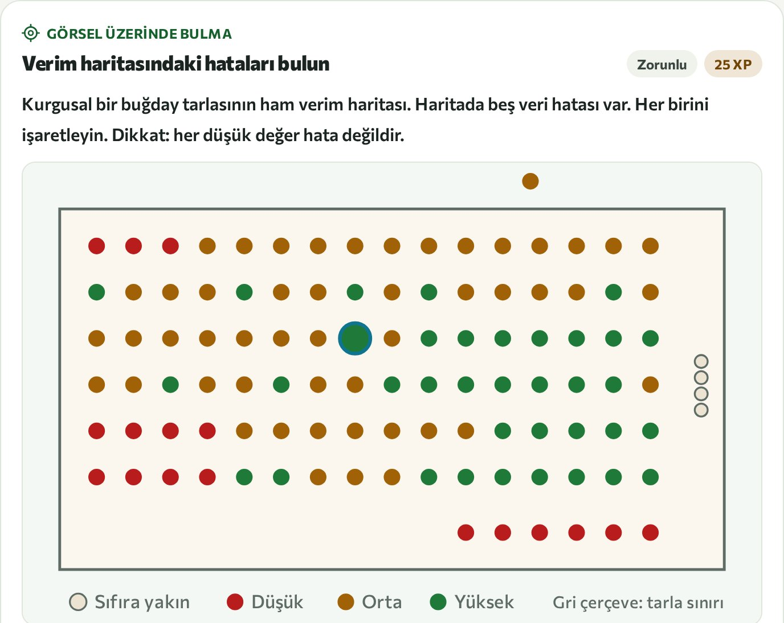
PLATFORMDA · DERS 6
Verim haritası: önce temizle, sonra yorumla
Verim monitörü: akış, nem, konum, hız ve tabla genişliğini birleştirir.
%1-3: iyi kalibre edilmiş sistemin toplam üründeki hatası.
%13-20: bir araştırmada temizlemede çıkarılan ham veri payı.
10-15 sn: ürünün tabladan akış sensörüne ulaşma gecikmesi.
Görev: haritadaki beş hatayı bulun; her düşük değer hata değildir.
Ders 6 etkinliği: ham verim haritası (kurgusal buğday tarlası)
Kaynak: Luck, UNL CropWatch (2013); Simbahan, Dobermann ve Ping (2004), Agronomy Journal 96
22
Notes:
Verim monitörü tane akışı, nem, konum, hız ve tabla genişliğini birleştirerek birkaç saniyede bir konumlu verim noktası üretir. Nebraska Üniversitesi kalibrasyon için iki ila altı yükün tartılmasını önerir; iyi kalibre edilmiş sistem toplam ürünü %1-3 hatayla tahmin eder. Agronomy Journal'daki bir araştırma altı hata türü tanımlamış ve ham verinin %13-20'sini temizlemede çıkarmıştır: tabla kalkıkken kayıt, geçiş başı ve sonu gecikmesi, aykırı değerler, biyolojik sınır dışı değerler, dar geçiş ve konum sıçraması. Etkinlikte beş hatayı buldurun ve sol alttaki düşük köşenin neden hata olmayabileceğini tartışın. Narenciye gibi elle hasat edilen ürünlerde kasaları parsel koduyla saymak parsel düzeyinde bir verim haritası verir. Süre: yaklaşık 8 dakika.

Slide 23
DERS 6 · YÖNETİM BÖLGELERİ
Verim haritasından yönetim bölgelerine
0,79
0,85
0,80
0,85
0,86
1,05
1,00
1,00
1,01
1,02
0,96
0,95
1
Katmanları toplayın
Birkaç yıllık temiz verim haritası; varsa toprak EC haritası, uydu görüntüsü, toprak analizi
0,84
0,80
0,79
0,82
1,02
1,05
0,95
0,94
1,00
0,97
0,95
0,94
0,80
0,84
0,86
1,04
1,03
0,93
1,02
0,99
1,00
1,03
1,04
1,02
2
Göreli değere çevirin
Her yılı kendi ortalamasına bölün; olağan dışı yılı ayrı tutun
0,82
0,74
0,81
0,93
1,01
0,94
0,93
0,93
0,96
1,14
1,20
1,11
3
Bölgelere ayırın
Benzer alanları gruplayın; genellikle 3-5 bölge yeterlidir
0,84
0,79
0,77
1,00
1,02
0,96
1,01
0,96
1,21
1,15
1,18
1,11
1,03
0,94
1,00
1,03
0,97
0,99
1,01
1,24
1,12
1,22
1,15
1,16
4
Sahada doğrulayın
Her bölgeden toprak örneği: doku mu, tuzluluk mu, drenaj mı?
1,05
0,96
1,01
0,97
0,93
0,94
1,02
1,23
1,12
1,17
1,12
1,24
0,97
0,99
0,94
0,93
1,03
0,93
0,96
1,14
1,11
1,18
1,17
1,22
5
Bölgeye göre yönetin
Tohum, gübre ve suyu ayarlayın; sonucu gelecek yılın haritasıyla kontrol edin
0,76 ve altı: düşük
1,00 = tarla ortalaması
yüksek: 1,24
Kozan'da buğday verimi 2024'te 281 kg/da, kurak 2025'te 162 kg/da oldu. Tek yılın haritası o yılın koşulunu gösterir.
Kurgusal Kozan buğday tarlası: üç yıllık göreli verim ortalaması (Ders 6 etkinliğinin verisi)
Kaynak: Mirzakhani Nafchi, SDSU Extension (2021); TÜİK MEDAS 2024-2025
23
Notes:
Tek yılın verim haritası o yılın koşullarını yansıtır; kalıcı farkları görmek için birkaç yılın haritası birleştirilir ve her yıl kendi ortalamasına bölünerek göreli verime çevrilir. Soldaki harita platformdaki etkinliğin verisidir: kuzeybatıda sürekli düşük, güneydoğuda sürekli yüksek bir alan göze çarpıyor. Güney Dakota Eyalet Üniversitesi'ne göre genellikle üç ila beş bölge yeterlidir ve bölge yönetimi girdilerin toplam kullanımını azaltma olanağı sunar; bu bir garanti değildir, bazen doğru karar düşük verimli bölgeye daha az girdi vermektir. Larissa'da Daniel taşkınının yılı, Kozan'da kurak 2025 ayrı değerlendirilmelidir. Ardından bölge boyama etkinliğini yaptırın. Süre: yaklaşık 8 dakika.

Slide 24
DERS 7 · KARAR DESTEK SİSTEMLERİ
Karar destek: veri, model, öneri, kullanıcı
Girdiler
Model
Öneri
Kullanıcı
Meteoroloji istasyonu, nem sensörü, uydu görüntüsü, toprak analizi, çiftlik kayıtları
Su dengesi, hastalık risk tablosu, besin dengesi
"Yarın 4 saat sula", "önümüzdeki 48 saatte hastalık riski yüksek"
Öneriyi tartar, tarlaya bakar, kararı verir ve sonucu izler
ETc = Kc × ET0
Kök bölgesi bir banka hesabıdır
TAW: tarla kapasitesi ile solma noktası arasındaki su
RAW = p × TAW; FAO-56'da p narenciyede 0,50, pamukta 0,65
Her gün ETc düşülür, yağış ve sulama eklenir; tüketim RAW'a ulaşınca sulanır
Sezon ortası Kc: narenciye (%70 örtü) 0,65; pamuk 1,15-1,20
1 mm su = 1 m³/da: 20 da, ETc 4 mm/gün ise yaklaşık 80 m³/gün
ET0: referans evapotranspirasyon: havanın "susuzluğu", mm/gün
Kc: bitki katsayısı: ürüne ve gelişme dönemine göre değişir
ETc: bitkinin gerçek günlük su ihtiyacı, mm/gün
Kaynak: Allen, Pereira, Raes ve Smith, FAO-56 (1998), Bölüm 6 ve 8
24
Notes:
Karar destek sistemini dört parça olarak anlatın ve son kararın sorumluluğunun kullanıcıda olduğunu vurgulayın; bazı sistemler vanayı doğrudan açar, çoğu öneriyi telefona gönderir. Sulama önerilerinin çoğu FAO-56 yöntemine dayanır: ETc = Kc × ET0. Model kök bölgesindeki suyu bir banka hesabı gibi izler; her gün ETc kadar su çekilir, yağış ve sulama yatırılır, tüketim kolay alınabilir suya (RAW) ulaşınca sulama zamanı gelir ve verilecek su sulama verimliliğine bölünür. ET0 Türkiye'de MGM'nin tarım sayfasından alınabilir. Ardından platformdaki FAO-56 sulama hesaplayıcısında üç hedefi birlikte sağlamalarını isteyin. Süre: yaklaşık 8 dakika (etkinlik dahil).

Slide 25
DERS 7 · HASTALIK TAHMİN MODELLERİ
Model yalnızca doğrulandığı yerde güvenilir
Elma karalekesi, Mills tablosu: askospor enfeksiyonu için gereken sürekli ıslaklık sıcaklık düştükçe uzar. UC IPM'ye göre model yalnız Kuzey Kaliforniya için doğrulandı.
Uygulamadan önce sorun: Hangi veriye dayanıyor? Nerede doğrulandı? Mantığı anlaşılır mı? Sahayla örtüşüyor mu? Sonucu izliyor musunuz?
Kaynak: UC IPM, University of California, Apple Scab: Pest Management Guidelines
25
Notes:
Birçok mantar hastalığı yaprak belirli bir süre ıslak kaldığında ve sıcaklık uygun olduğunda enfeksiyon yapar; modeller bu iki veriyi 3. derste gördüğümüz istasyon sensörlerinden alır. Mills tablosuna göre ortalama 16-24 °C'de 9 saat, 10 °C'de 14 saat, 5,6 °C'de 30 saat sürekli ıslaklık gerekir. Asıl ders şudur: UC IPM bu modelin yalnızca Kuzey Kaliforniya koşulları için doğrulandığını belirtir; başka bir bölge, ürün ya da çeşit için geliştirilmiş bir model kendi bölgenizde denenmeden uygulanmamalıdır. Platformdaki "Modelin uyarısı" hızlı kontrolünü yaptırın. Süre: yaklaşık 4 dakika.

Slide 26
BÖLÜM 2 · SENTEZ
Çiftlik yönetiminde dijital araçlar
1
Dijital kayıt defteri
2
IoT sensör panosu
3
Uydu görüntü tarayıcısı
Telefon uygulaması ya da e-kayıt defteri (B-Reçete); AB'de elektronik bitki koruma kaydı. Kayıt bir kez girilir, denetimde ve analizde kullanılır.
Toprak nemi ve hava verisi LoRaWAN ya da NB-IoT ile telefona gelir; verinin son geliş zamanı görünür olmalı.
Copernicus Data Space Ecosystem: ücretsiz Sentinel-2 görüntüsü, NDVI ve geçmiş yıllarla karşılaştırma.
4
Sulama tavsiye hizmeti
5
Tarım meteorolojisi
6
Ticari akıllı tarım platformu
IRRINET (Emilia-Romagna): 12.000'den fazla işletme, sulanan alanın yaklaşık %22'si; 2017'de yaklaşık 90 milyon m³ su tasarrufu.
MGM tarım sayfası: referans buharlaşma (ETo), zirai don, tarımsal hava ve hasat zamanı tahmini.
gaiasense (Yunanistan): 400'ü aşkın istasyon, 80.000 kullanıcı; rakamlar şirket beyanıdır, önerileri kendi tarlanızda sınayın.
Kaynak: Climate-ADAPT (2019), IRRINET; gaiasense; MGM; Copernicus Data Space Ecosystem
26
Notes:
Bu slayt ilk iki bölümde gördüğümüz araçları bir araya getirir; katılımcılardan hangilerini zaten kullandıklarını el kaldırarak göstermelerini isteyin. IRRINET, Avrupa Çevre Ajansı'nın iklim uyumu platformuna göre Emilia-Romagna'da 12.000'den fazla işletmeye sulama takvimi sunar, bölgedeki sulanan alanın yaklaşık %22'sini kapsar ve 2017'de yaklaşık 90 milyon m³, yani tarımsal su talebinin yaklaşık %20'si kadar tasarruf sağladığı tahmin edilmiştir. Yunanistan'daki gaiasense'in rakamları şirket beyanıdır; Teselya'daki bir üretici önerilerin kendi tarla ölçümleriyle ne kadar örtüştüğünü bir sezon boyunca kendisi kontrol etmelidir. Kozan'da MGM'nin referans buharlaşma ve zirai don ürünleri ile FAO-56 değerleri bir sulama takvimi için iyi bir başlangıçtır. Süre: yaklaşık 3 dakika.

Slide 27
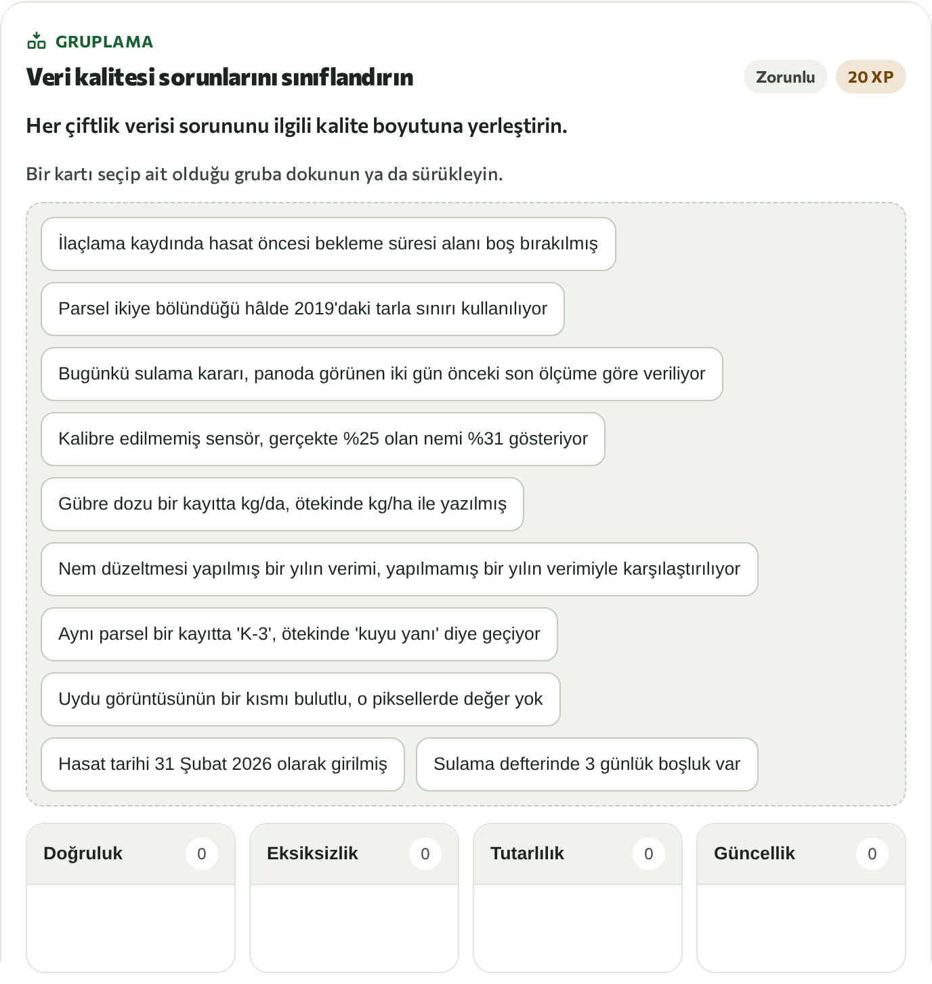
03
BÖLÜM 3
Veri Yönetişimi
Veri kalitesi ve sınıflandırma, standartlar, veri depolama ve güvenliği, veri hakları ve paylaşım
Ders 8-9
35 dk
4 etkinlik
27
Notes:
Son bölüm verinin kendisini yönetmekle ilgilidir: veri kaliteli mi, ortak bir dilde mi, güvenle saklanıyor mu ve kimin kontrolünde? İki ders ve dört etkinlik için yaklaşık 35 dakika ayırın; özet ve görev tanıtımı da bu süreye dahildir. Süre: 1 dakika.

Slide 28
DERS 8 · METAVERİ VE BİRİMLER
Her ölçümün bir kimliği olmalı
TEK BAŞINA
NE
ölçülen büyüklük ve birimi (hacimsel nem, %)
%24
bir şey anlatmaz
NEREDE
parsel kodu ve koordinat ya da derinlik (K-3, 30 cm)
NE ZAMAN
tarih, saat ve saat dilimi
K-3 parselinde, 30 cm derinlikte, 14 Temmuz saat 06:00'da, kapasitif sensörle ölçülen hacimsel toprak nemi %24
NASIL
cihaz, model, kalibrasyon tarihi, yöntem
KİM
ölçen ya da kaydeden, düzeltme yapan kişi
1 ha = 10 da: "20 kg/da" ile "20 kg/ha" arasında on kat fark var
1 mm su = 1 m³/da
Koordinat sırası: enlem-boylam mı, boylam-enlem mi?
Kaynak: Copa-Cogeca vd. (2020); ISOBUS Data Dictionary, DDI 90
28
Notes:
Bir sayı tek başına veri değildir; veriyi tanımlayan bilgilere metaveri, yani veri hakkında veri denir. AB davranış kuralları metaveriyi yazar ve birimler gibi örneklerle tanımlar ve veriye yapılan her giriş, düzeltme ve silmenin yazar bilgisiyle izlenebilir olmasını ister. Standartlar da her veri öğesini birimiyle tanımlar: ISOBUS veri sözlüğündeki 90 numaralı öğe "Yield Total Mass" kg cinsindendir ve referans neme göre düzeltilmemiştir; bu bilgi yazmıyorsa iki yılın verimi yanlış karşılaştırılabilir. Koordinat sırası karışırsa Kozan'daki bir sensör haritada okyanusun ortasında görünebilir. Soru: "Son kaydınızda birim yazılı mıydı?" Süre: yaklaşık 4 dakika.

Slide 29
DERS 1 VE 8 · VERİ SINIFLANDIRMA
Veriyi dört açıdan sınıflandırın
1
Kaynağına göre
2
Türüne göre
Gözlem ve kayıt · yerinde ölçüm (sensör) · uzaktan algılama (uydu, drone) · makine verisi (GNSS, verim monitörü)
Arazi ve agronomik · iklim · makine · hayvancılık · mali · mevzuata uyum verisi
3
Biçimine göre
4
Hassasiyetine göre
CSV tablo (sensör ölçümleri, kayıt defteri) · GeoJSON ve Shapefile vektör (parsel sınırı) · GeoTIFF raster (NDVI haritası) · ISO-XML görev verisi (değişken oranlı reçete)
Kişiye bağlanabilen tarla verisi kişisel veridir (GDPR, KVKK). Üçüncü taraflara toplulaştırılmış, takma adlı ya da anonim veri verilir.
Kaynak: Copa-Cogeca vd. (2020); AgGateway, ADAPT; AEF, ISOBUS
29
Notes:
Sınıflandırma, hangi verinin nerede, hangi biçimde ve hangi kurallarla saklanacağını belirler. Kaynağa ve türe göre sınıflandırmayı birinci derste gördük; biçim sınıflandırması, verinin başka bir yazılımda açılıp açılamayacağını belirler. AB davranış kuralları, veri kaynağının kendi verisini yapılandırılmış, yaygın kullanılan ve makinece okunabilir bir biçimde alabilmesi gerektiğini söyler; yazılım alırken hangi biçimlerde dışa aktarım yapılabildiğini sorun. Hassasiyet sınıflandırması dokuzuncu dersin konusudur: sözleşme, tapu ya da koordinatla bir kişiye bağlanan tarla verisi kişisel veridir. Süre: yaklaşık 3 dakika.

Slide 30
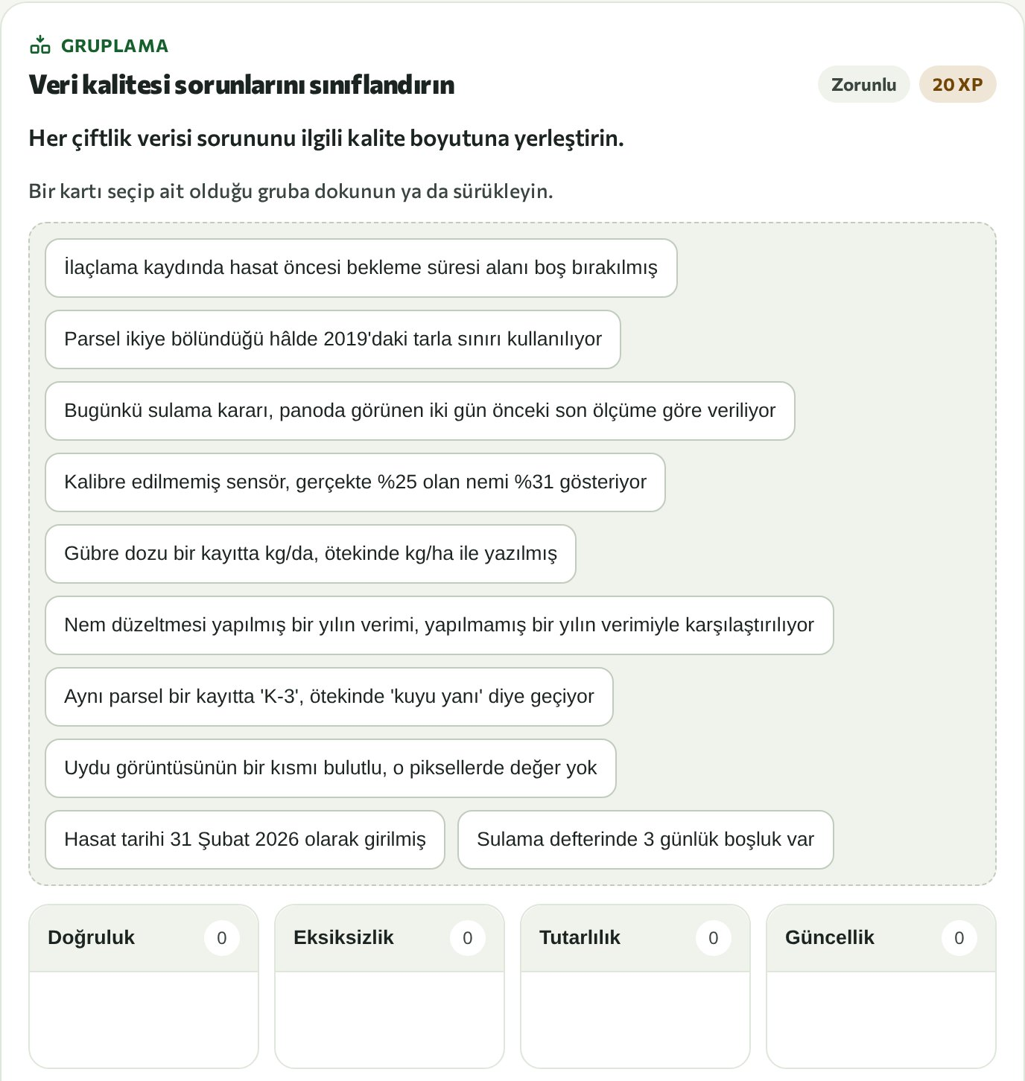
PLATFORMDA · DERS 8
Veri kalitesinin dört boyutu
Doğruluk: değer gerçeği yansıtıyor mu? Kalibre edilmemiş sensör, yanlış girilmiş doz.
Eksiksizlik: bütün kayıt ve alanlar var mı? Üç günü eksik sulama defteri, bulutlu pikseller.
Tutarlılık: aynı şey her yerde aynı mı yazılmış? "K-3" ile "kuyu yanı"; dekar ile hektar.
Güncellik: veri kararın anını yansıtıyor mu? İki gündür gelmeyen sensör verisi.
İkinci etkinlik: ISOBUS, ADAPT, GeoTIFF, GeoJSON ve CSV'yi işleviyle eşleştirin.
Ders 8 etkinliği: veri kalitesi sorunlarını sınıflandırın
Kaynak: AEF, ISOBUS; AgGateway, ADAPT
30
Notes:
Kalitesiz veriyle verilen karar, veri olmadan verilen karardan daha tehlikeli olabilir, çünkü güven verir. Dört boyutu birer örnekle anlatın, sonra etkinlikte on sorunu dört kutuya yerleştirmelerini isteyin; bir sorunu doğru adlandırmak çözümünü de gösterir. Birlikte çalışabilirliği iki araçla özetleyin: ISOBUS (ISO 11783) traktör, ekipman ve çiftlik yazılımı arasında ortak dildir ve AEF ürünlerin uyumluluğunu test edip sertifika verir; AgGateway'in açık kaynak ADAPT araç seti farklı yazılımların verisini ortak bir modele çevirir. ADAPT'in sitesinde aktarılan bir ankete göre katılımcıların %84'ü farklı kaynaklardan gelen tarla verisini derleyip analiz etmeyi orta ya da çok zor buluyor. Süre: yaklaşık 6 dakika (iki etkinlik dahil).

Slide 31
DERS 8 VE 9 · DEPOLAMA VE GÜVENLİK
Veriyi saklamak ve korumak
Depolama ve yedekleme
Veri güvenliği
Birden fazla kopya: en az biri asıl cihaz ya da hizmetin dışında
Farklı ortam: bilgisayar ve harici disk ya da başka bir bulut
Başka bir yer: yangın ya da sel bütün kopyaları yok etmesin
Sahada ve hesapta: sensörlere yetkisiz erişim yok, kablolar korunur, şifreler değişir, yazılım güncel
Hizmet sağlayıcı veriyi kayba, hırsızlığa ve yetkisiz erişime karşı korur; ihlali bildirir
Paylaşımda: üçüncü taraflara toplulaştırılmış, takma adlı ya da anonim veri
Geri yükleme denemesi: yılda en az bir kez bir yedekten dosya açın; açılamayan yedek, yedek değildir.
Ayrıca: veri, veri kaynağının ödeme gücünü değerlendirmek için kullanılmaz.
Kaynak: GLOBALG.A.P. IFA v6 (2024); Copa-Cogeca vd. (2020); KOZTO, IoT Sensör Kurulum Rehberi (2026)
31
Notes:
Yıllarca tutulan kayıtlar bir telefon arızasıyla ya da kapanan bir hizmetle yok olabilir. GLOBALG.A.P. elektronik kayıtların yedeklenmesini ister; AB davranış kuralları da veri tabanı yöneten hizmet sağlayıcılardan düzenli yedekleme ve kurtarma protokolleri bekler. Sol sütundaki dört kuralı katılımcıların kendi düzeniyle karşılaştırın: "Yedeğinizden en son ne zaman bir dosya açtınız?" Güvenlik tarafında sahadaki cihazdan hizmet sağlayıcıya kadar zinciri anlatın; davranış kuralları verinin, veri kaynağının ödeme gücünü değerlendirmek için kullanılmamasını da ister. Süre: yaklaşık 4 dakika.

Slide 32
DERS 9 · VERİ HAKLARI
Veriyi kim kullanır? Kararı çiftçi verir
1
Açık izin
2
Amaçla sınırlı kullanım
3
Üçüncü taraflar
Veri, veri kaynağının sözleşmeyle verdiği açık ve bilgilendirilmiş izinle toplanır ve kullanılır.
Yalnız sözleşmede kabul edilen amaç için kullanılır; gerektiği kadar saklanır.
Hizmet için zorunlu değilse toplulaştırılmış, takma adlı ya da anonim verilir; satış ya da paylaşım onay ister.
4
Taşınabilirlik
5
Değişmeyen sözleşme
6
Güvenlik ve açıklık
Veri yapılandırılmış, makinece okunabilir biçimde alınıp başka hizmete taşınabilir.
Onaysız değiştirilemez; çıkışta verinin silinmesi ya da iadesi istenebilir.
Kayba, hırsızlığa ve yetkisiz erişime karşı koruma; ihlalde veri kaynağına bildirim.
Kaynak: Copa-Cogeca, CEMA vd. (2020), EU Code of conduct on agricultural data sharing
32
Notes:
Veri bir traktör ya da arazi gibi sahip olunan fiziksel bir mal değildir; aynı veri aynı anda sınırsız sayıda kişiye kopyalanabilir, bu yüzden tarımda sahiplikten çok verinin kaynağı ve kullanım hakları konuşulur. 2018'de yayımlanan, 2020'de güncellenen AB davranış kurallarını Copa-Cogeca, CEMA, CEJA ve gübre, tohum, yem, bitki koruma ve hayvan sağlığı sektörlerinin Avrupa birlikleri dahil 11 kuruluş imzalamıştır; uymak gönüllüdür. Kurallara göre çiftlikte üretilen verinin kullanımına çiftçi karar verir; birçok çiftçinin verisinden oluşan toplulaştırılmış veri ise ayrıca sözleşmeyle belirlenir. Altı ilkeyi kısaca okuyun ve platformdaki kavram kartlarıyla tekrar ettirin. Süre: yaklaşık 4 dakika.

Slide 33
DERS 9 · KİŞİSEL VERİ
Tarla verisi ne zaman kişisel veridir?
Konu | KVKK (Türkiye) | GDPR (AB, Yunanistan dahil)
Kişisel veri | Kimliği belirli ya da belirlenebilir gerçek kişiye ilişkin her türlü bilgi (md. 3) | Tanımlanmış ya da tanımlanabilir gerçek kişiye ilişkin her türlü bilgi (md. 4)
Bilgilendirme | Veri sorumlusu kimliğini, amacı, aktarılacağı kişileri, yöntemi, hukuki sebebi ve hakları bildirir (md. 10) | Adil ve şeffaf işleme için benzer bilgilendirme yükümlülüğü
Açık rıza | Belirli bir konuya ilişkin, bilgilendirmeye dayanan, özgür iradeyle açıklanan rıza (md. 3) | Rıza, işlemenin hukuki dayanaklarından biridir
Yurt dışına aktarım | 7499 sayılı Kanunla (2024): yeterlilik kararı; yoksa standart sözleşme gibi uygun güvenceler ya da sınırlı istisnalar (md. 9) | AB dışına aktarım da benzer güvencelere bağlıdır
AB Veri Yasası (2023/2854): 12 Eylül 2025'ten beri uygulanıyor; bağlantılı traktör ya da sulama cihazının kullanıcısı ürettiği veriye erişip paylaşabilir.
Kaynak: GDPR (AB) 2016/679; 6698 sayılı KVKK; Tüzük (AB) 2023/2854
33
Notes:
GDPR ve KVKK kişisel veriyi benzer biçimde tanımlar. AB davranış kuralları açık bir örnek verir: tarım verisi bir sözleşme, tapu kaydı ya da koordinatlar aracılığıyla tanımlanabilir bir kişiye bağlanıyorsa kişisel veri sayılır; aile işletmesinin bahçe verisi bu yüzden çoğu zaman kişisel veridir. Pratik sonuç: bir uygulama adınızı, telefonunuzu ve bahçenizin konumunu kaydediyorsa size bir aydınlatma metni sunmalıdır; sunucuları yurt dışındaysa verinin hangi hukuki dayanakla aktarıldığını sorabilirsiniz. AB Veri Yasası 11 Ocak 2024'te yürürlüğe girdi ve 12 Eylül 2025'ten beri uygulanıyor; AB ayrıca ortak bir tarımsal veri alanı kuruyor ve hazırlık projesi AgriDataSpace 10 ülkeden 15 ortağı bir araya getirdi. Süre: yaklaşık 3 dakika.

Slide 34
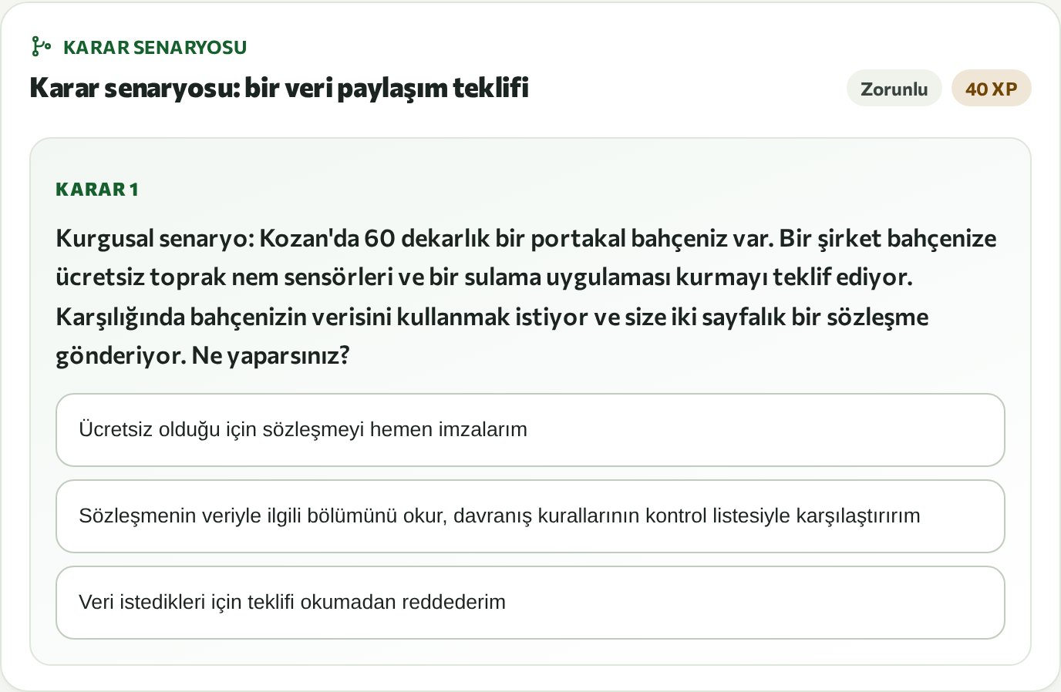
PLATFORMDA · DERS 9
Bir veri paylaşım teklifi: imzalamadan önce
Hangi veri toplanıyor, erişimi kim kontrol ediyor?
Veri başka amaçla kullanılacak mı; kabul ya da ret edebiliyor muyum?
Kimlerle paylaşılıyor; itiraz edebiliyor muyum?
Sözleşme tek taraflı değişebilir mi; şirket el değiştirirse ne olur?
Verimi kullanılabilir biçimde indirip silinmesini isteyebilir miyim?
Güvenlik ihlalinden haberim olur mu; bir iletişim noktası var mı?
Ders 9 etkinliği: karar senaryosu (kurgusal)
Kaynak: Copa-Cogeca vd. (2020), kontrol listesi
34
Notes:
Senaryoyu okuyun: bir şirket Kozan'daki 60 dekarlık bahçeye ücretsiz nem sensörü ve sulama uygulaması kurmayı, karşılığında bahçe verisini kullanmayı teklif ediyor. Katılımcıların kararları kendilerinin vermesini ve her adımda sağdaki kontrol listesini kullanmasını isteyin; senaryo yaklaşık 5 dakika sürer. Tartışmada davranış kurallarına göre kooperatiflerin ve ortak hizmet yapılarının adil sözleşme pazarlığında yardımcı olabileceğini, ticaret odalarının üyeleri için ortak bir sözleşme şablonu hazırlayabileceğini vurgulayın. Soru: "Hangi soruya net yanıt alamazsanız imzalamazsınız?" Süre: yaklaşık 6 dakika.

Slide 35
KOZAN VE LARİSSA
İki bölge: kayıt, güven ve kurallar
Kozan ihtiyaç anketi: 103 çiftçi ve KOBİ temsilcisinin yanıtı (kişi)
Kozan
Turunçgil 103.200 da, 231.573 t (2025); "Kozan Portakalı" menşe adı
E-kayıt defteri 1 Temmuz 2026'dan itibaren; parsel kimliği ÇKS ada ve parsel
Veri yurt dışına giderse KVKK md. 9; oda ve kooperatifler ortak sözleşme şablonu hazırlayabilir
Larissa
Bitki koruma kayıtları 1 Ocak 2026'dan beri elektronik
Parsel kimliği IACS ve LPIS; destek başvurusu GSA ile harita üzerinde
GDPR ve AB Veri Yasası doğrudan geçerli: bağlantılı makinenin verisi istenebilir
Kaynak: KOZTO İhtiyaç Anketi Raporu (2026), Tablo 1; TÜİK MEDAS 2025; Avrupa Komisyonu, IACS
35
Notes:
Kozan Ticaret Odası'nın proje kapsamında 103 çiftçi ve KOBİ temsilcisiyle yaptığı ihtiyaç anketi bu modülün iki konusunun önemini gösteriyor: çiftçilerin verileri doğru ve düzenli girdiği önermesine yalnız 35 kişi katıldı; bilgilerinin tamamını verirlerse daha çok vergi ödeyecekleri önermesine ise 49 kişi katıldı. Aynı ankette 103 kişiden 99'u internete cep telefonundan bağlanıyor; yani dijital kaydın aracı zaten cepte. Larissa'da parsel sınırı IACS ve LPIS sayesinde ortak ve sayısal bir kimliğe sahip; Kozan'da ÇKS'deki ada ve parsel numarası aynı işi görebilir. "Kozan Portakalı" 2020'de Kozan Ticaret Odası adına menşe adı olarak tescil edildi; projenin Politika Öneri Belgesi iki ülke arasında meteoroloji, su, toprak, hastalık-zararlı ve iklim riski verileri için güvenli bir paylaşım altyapısı öneriyor. Soru: "Vergi kaygısını azaltmak için bir oda ya da kooperatif ne yapabilir?" Süre: yaklaşık 2 dakika.

Slide 36
AKILDA KALSIN
Özet: tarladan karara
1
2
3
Toplamak
Karara dönüştürmek
Yönetmek
Karardan başlayın. Dört kaynak birbirini tamamlar. Her ölçüm ne, nerede, ne zaman, nasıl bilgisiyle kaydedilir; bitki koruma kayıtları artık elektronik.
Önce kontrol ve temizleme. Eşik, geçmiş yıl ve komşuyla karşılaştırın. İlişki neden değildir; model doğrulandığı yerde güvenilir.
Kaliteyi dört boyutta izleyin, ortak biçim kullanın, yedekleyin. Paylaşmadan önce sorun: hangi amaç, ne kadar süre, kimlerle, nasıl geri alınır?
36
Notes:
Üç fiille özetleyin: topla, karara dönüştür, yönet. Katılımcılardan her sütundan kendi işletmelerinde yarın uygulayabilecekleri bir adım seçmelerini isteyin; örneğin parsel kodlarını sabitlemek, bir sensörün yerini kontrol etmek ya da yedekten bir dosya açmayı denemek. Açık soruları bu slaytta toplayın. Süre: yaklaşık 1 dakika.

Slide 37
MODÜL GÖREVİ: VERİ USTASI
Görev, sınav ve sertifika
18
15
70 puan
%60
etkinliğin tamamını en az %70 başarıyla bitirin (modül görevi)
soruluk sınav: tek seçim, çoklu seçim ve doğru-yanlış soruları
geçme notu; sınav süresi 20 dakika
sertifika için etkinlik ortalaması; dokuz dersin tamamı bitmeli
Görevi bitirenler Modül uzmanı rozeti ve 100 XP kazanır. Etkinlikleri tamamlamak sınava en iyi hazırlıktır.
9 dersi tamamla
18 etkinlik, her biri en az %70
Sınav: en az 70 puan
Rozet, 100 XP ve sertifika
37
Notes:
Modül görevi "Veri Ustası"dır: 18 etkinliğin tamamını en az %70 başarıyla bitirmek ve ardından sınavdan en az 70 puan almak gerekir; görevi bitirenler Modül uzmanı rozeti ve 100 XP kazanır. Sınav 15 sorudan oluşur ve süresi 20 dakikadır; soruları ve cevapları sınavdan önce tartışmayın, sınavdan sonra platformdaki açıklamalar üzerinden konuşun. Sertifika için dokuz dersin tamamlanması, sınavın geçilmesi ve etkinlik ortalamasının en az %60 olması gerekir. Süre: 1 dakika, ardından sınav için 20 dakika.

Slide 38
BU SUNUMDAKİ RAKAM VE BİLGİLERİN KAYNAKLARI
Kaynaklar (1/2)
Copa-Cogeca, CEMA ve diğerleri (2020). EU Code of conduct on agricultural data sharing by contractual agreement. https://www.cema-agri.org/images/publications/brochures/EU_Code_of_conduct_on_agricultural_data_sharing_by_contractual_agreement_2020_ENGLISH.pdf
GPS.gov (2026). Farming with GPS. https://www.gps.gov/farming-gps
Copernicus Data Space Ecosystem (2026). Sentinel-2. https://dataspace.copernicus.eu/data-collections/copernicus-sentinel-missions/sentinel-2
TÜİK (2026). Merkezi Dağıtım Sistemi, Bitkisel Üretim İstatistikleri (ilçe düzeyi: Adana, Kozan), 2024-2025. https://biruni.tuik.gov.tr/medas/?kn=92&locale=tr
Türk Patent ve Marka Kurumu (2020). Kozan Portakalı, menşe adı, tescil no 534. https://ci.turkpatent.gov.tr/cografi-isaretler/detay/38677
Kozan Ticaret Odası (2026). Kozan'daki Yerel Toplulukların İhtiyaçlarının Değerlendirilmesi: Anket Raporu. https://smartfarmingsolutions.org/storage/publications/01KQQA95BNNYA9PQK6X7H8RYGB.pdf
T.C. Resmî Gazete (2025). Bitki Koruma Ürünlerinin Uygulanması ve Denetimine İlişkin Yönetmelik. https://www.resmigazete.gov.tr/eskiler/2025/12/20251213-5.htm
T.C. Tarım ve Orman Bakanlığı (2026). B-Reçete sistemi. https://bitkirecete.tarimorman.gov.tr/Sayfa/Detay/2264
Avrupa Komisyonu (2023). Commission Implementing Regulation (EU) 2023/564 on the content and format of the records of plant protection products. https://eur-lex.europa.eu/legal-content/EN/TXT/?uri=CELEX:32023R0564
Avrupa Parlamentosu ve Konseyi (2009). Regulation (EC) No 1107/2009 concerning the placing of plant protection products on the market. https://eur-lex.europa.eu/legal-content/EN/TXT/?uri=CELEX:32009R1107
GLOBALG.A.P. (2024). Integrated Farm Assurance GFS: Principles and Criteria for Fruit and Vegetables, v6.0. https://documents.globalgap.org/documents/240902_IFA_GFS_PCs_FV_v6_0_Aug24_en.pdf
Kadyampakeni, D. M. ve diğerleri, UF/IFAS (2026). Florida Citrus Production Guide: Irrigation Management of Citrus Trees (CG093). https://ask.ifas.ufl.edu/publication/cg093
Herrera, E., Guzmán, S. M. ve Murcia, E., UF/IFAS (2026). Common Questions When Using Soil Moisture Sensors for Citrus and Other Fruit Trees (AE551). https://ask.ifas.ufl.edu/publication/AE551
Cornell University NEWA (2026). Weather station placement guide. https://newa.cornell.edu/placement-guide
The Things Network (2026). What is LoRaWAN?. https://www.thethingsnetwork.org/docs/lorawan/what-is-lorawan/
Meteoroloji Genel Müdürlüğü (2026). Resmi istatistikler: Adana. https://www.mgm.gov.tr/veridegerlendirme/il-ve-ilceler-istatistik.aspx?m=ADANA
Kozan Ticaret Odası (2026). IoT Sensör Kurulum Rehberi. https://smartfarmingsolutions.org/storage/publications/01KYN2SJFCJ5ABCJY93ZKX9FJ1.pdf
USGS (2026). NDVI, the Foundation for Remote Sensing Phenology. https://www.usgs.gov/special-topics/remote-sensing-phenology/science/ndvi-foundation-remote-sensing-phenology
ESA SentiWiki (2026). Sentinel-2 Mission. https://sentiwiki.copernicus.eu/web/s2-mission
ESA SentiWiki (2026). Sentinel-2 Processing. https://sentiwiki.copernicus.eu/web/s2-processing
DJI Agriculture (2026). Mavic 3 Multispectral: sık sorulan sorular. https://ag.dji.com/mavic-3-m/faq
He, K. ve diğerleri (2024). Storm Daniel flood impact in Greece in 2023: mapping crop and livestock exposure from SAR. https://nhess.copernicus.org/articles/24/2375/2024/
Evans, R., Cassel, D. ve Sneed, R. E., NC State Extension (1996). Soil, Water and Crop Characteristics Important to Irrigation Scheduling (AG-452-01). https://content.ces.ncsu.edu/soil-water-and-crop-characteristics-important-to-irrigation-scheduling
38
Notes:
Bu sunumdaki rakam ve bilgilerin kaynakları; ayrıntılı kaynakça her dersin sonunda da yer alır. İleri okuma olarak AB tarımsal veri paylaşımı davranış kurallarını, FAO-56'yı ve projenin IoT Sensör Kurulum Rehberi'ni önerin. Süre: gerekmez, katılımcılara bağlantıları paylaşın.

Slide 39
BU SUNUMDAKİ RAKAM VE BİLGİLERİN KAYNAKLARI
Kaynaklar (2/2)
Luck, J. D., University of Nebraska-Lincoln (2013). Yield Data Cleaning: Why it's Important. https://cropwatch.unl.edu/sites/unl.edu.ianr.extension.cropwatch/files/media/file/Presentation-Yield-Data-Cleaning.pdf
JRC (2026). Fact Sheet: Pinios River Basin. https://water.jrc.ec.europa.eu/pdf/pinios-fs.pdf
Luck, J. D., UNL CropWatch (2013). Checks and Adjustments to Ensure Quality Yield Data Collection. https://cropwatch.unl.edu/checks-and-adjustments-ensure-quality-yield-data-collection-unl-cropwatch-sept-11-2013/
Simbahan, G. C., Dobermann, A. ve Ping, J. L. (2004). Screening yield monitor data improves grain yield maps. https://ameriflux.lbl.gov/community/publication/screening-yield-monitor-data-improves-grain-yield-maps/
Mirzakhani Nafchi, A., SDSU Extension (2021). Precision Agriculture and Zone Management. https://extension.sdstate.edu/precision-agriculture-and-zone-management
Allen, R. G., Pereira, L. S., Raes, D. ve Smith, M., FAO (1998). Crop evapotranspiration (FAO-56), Chapter 6: ETc, single crop coefficient (Kc). https://www.fao.org/4/x0490e/x0490e0b.htm
Allen, R. G., Pereira, L. S., Raes, D. ve Smith, M., FAO (1998). Crop evapotranspiration (FAO-56), Chapter 8: ETc under soil water stress conditions. https://www.fao.org/4/x0490e/x0490e0e.htm
Avrupa Çevre Ajansı, Climate-ADAPT (2019). IRRINET: IT irrigation system for agricultural water management in Emilia-Romagna, Italy. https://climate-adapt.eea.europa.eu/en/metadata/case-studies/irrinet-it-irrigation-system-for-agricultural-water-management-in-emilia-romagna-italy/
UC IPM, University of California (2026). Apple Scab: Pest Management Guidelines. https://ipm.ucanr.edu/agriculture/apple/apple-scab/
gaiasense (2026). What is gaiasense. https://www.gaiasense.gr/en/what-is-gaiasense/
Meteoroloji Genel Müdürlüğü (2026). Tarım: Referans Toplam Buharlaşma. https://www.mgm.gov.tr/tarim/referans-toplam-buharlasma.aspx
AEF (2026). ISOBUS. https://www.aef-online.org/about-us/isobus.html
AgGateway (2026). ADAPT: Agricultural Data Application Programming Toolkit. https://adaptframework.org/
ISOBUS Data Dictionary (2026). DDI 90: Yield Total Mass. https://www.isobus.net/isobus/dDEntity/2
Avrupa Komisyonu (2026). Managing payments: IACS. https://agriculture.ec.europa.eu/common-agricultural-policy/financing-cap/assurance-and-audit/managing-payments_en
Avrupa Parlamentosu ve Konseyi (2016). Regulation (EU) 2016/679 (General Data Protection Regulation). https://eur-lex.europa.eu/eli/reg/2016/679/oj
T.C. Mevzuat Bilgi Sistemi (2016). 6698 sayılı Kişisel Verilerin Korunması Kanunu. https://www.mevzuat.gov.tr/MevzuatMetin/1.5.6698.pdf
Avrupa Komisyonu (2026). Data Act. https://digital-strategy.ec.europa.eu/en/policies/data-act
Avrupa Parlamentosu ve Konseyi (2023). Regulation (EU) 2023/2854 on harmonised rules on fair access to and use of data (Data Act). https://eur-lex.europa.eu/eli/reg/2023/2854/oj
Avrupa Komisyonu (2024). Policy brief: Rolling out the Common European Agricultural Data Space. https://digital-strategy.ec.europa.eu/en/news/policy-brief-rolling-out-common-european-agricultural-data-space
Kozan Ticaret Odası (2026). Politika Öneri Belgesi: Çevresel Sürdürülebilirlik İçin Akıllı Tarım ve Sınır Ötesi İş Diyaloğu. https://smartfarmingsolutions.org/storage/publications/01KYN1A1NJZTR1APJQHMRG6RYB.pdf
39
Notes:
Bu sunumdaki rakam ve bilgilerin kaynakları; ayrıntılı kaynakça her dersin sonunda da yer alır. İleri okuma olarak AB tarımsal veri paylaşımı davranış kurallarını, FAO-56'yı ve projenin IoT Sensör Kurulum Rehberi'ni önerin. Süre: gerekmez, katılımcılara bağlantıları paylaşın.

Slide 40
Teşekkürler
KÜNYE
Proje | Çevresel Sürdürülebilirlik ve Sınır Ötesi İş Diyaloğu İçin Akıllı Tarım
Project | Smart Farming for Environmental Sustainability and Cross Border Business Dialogue
Sözleşme No | TR2021/W1T7/A02/OT02-2/041
Program | Türkiye-AB İş Dünyası Diyaloğu II (TEBD II) Hibe Programı
Hibe Faydalanıcısı | Kozan Ticaret Odası (KOZTO)
Proje Ortağı | Larissa Ticaret ve Sanayi Odası (LACCO)
Proje sitesi | smartfarmingsolutions.org
İletişim | info@smartfarmingsolutions.org
 | +90 322 515 84 66
Yayın tarihi | Eylül 2026
Sorularınız ve katkılarınız için
PLATFORM
lms.smartfarmingsolutions.org
İLETİŞİM
info@smartfarmingsolutions.org
+90 322 515 84 66
PROJE SİTESİ
smartfarmingsolutions.org
Bu proje Avrupa Birliği tarafından finanse edilmektedir.
Bu içerik Avrupa Birliği'nin görüşlerini yansıtmamakta olup yalnızca yazarların sorumluluğundadır.
Notes:
Katılımcılara teşekkür edin; platform adresini ve iletişim bilgilerini gösterin. Sınav sonrasında soruların açıklamalarını platformda birlikte gözden geçirebileceğinizi, bir sonraki adım olarak Modül 4'e (AR tabanlı tarımsal drone) geçilebileceğini söyleyin. Oturumdan sonra gelen sorular için iletişim e-posta adresini hatırlatın.

